Slide 1

Informační systémy ve vzdělávání
Michal Černý, @eduinteres
VIKMB39
KISK 2017

Slide 2

Informační systémy ve vzdělávání
ČERNÝ, Michal. Informační systém ve vzdělávání: Od matrik k sémantickým technologiím a dialogovým systémům. 1. vyd. Brno: Masarykova univerzita, 2016. 138 s. ISBN 978-80-210-8326-4.

Slide 3
Knihovnička

Slide 4

Digitální informační kurátorství v pedagogickém kontextu
ČERNÝ, Michal. Digitální informační kurátorství v pedagogickém kontextu. Brno: Flow, 2015. 85 s. ISBN 978-80-88123-03-3.

Slide 5

Koordinátor ICT
ČERNÝ, Michal. Koordinátor ICT. Brno: Flow, 2015. 87 s. ISBN 978-80-88123-06-4.

Slide 6

Metodik ICT
ČERNÝ, Michal. Metodik ICT. Brno: Flow, 2015. 181 s. ISBN 978-80-88123-05-7.

Slide 7

12 trendů v české softwarové ekonomice
ČERNÝ, Michal. 12 trendů v české softwarové ekonomice: technologické, ekonomické, sociální a etické aspekty ICT. 1. vyd. Brno: Masarykova univerzita, 2014. 139 s. neuvedeno. ISBN 978-80-210-6803-2.

Slide 8

Distanční vzdělávání pro učitele
ČERNÝ, Michal, Dagmar CHYTKOVÁ, Pavlína MAZÁČOVÁ a Gabriela ŠIMKOVÁ. Distanční vzdělávání pro učitele. 1. vyd. Brno: Flow, 2015. 176 s. ISBN 978-80-905480-7-7.

Slide 9
Informační systémy ve vzdělávání
Michal Černý
VIKMB39
KISK 2016

Slide 10
Základní pojmy
Data, informace, znalosti
  Data – máme někde uložená, typicky v databázi
  Informace – rádi bychom, aby systém dodal kontext
  Znalosti – to si musí každý zařídit sám
Bertalanfy: „Systém je komplex prvků nacházejících se ve vzájemné interakci“
Informační systém: soubor vzájemně propojených komponent schopných společně shromažďovat, získávat, zpracovávat, uchovávat a distribuovat informace za účelem usnadnění plánování, řízení, koordinace, analýzy a rozhodování.
Každá definice IS je ale neúplná.

Slide 11
Upozornění
Informační systém není program!
Informační systém je souborem technických a personálních prostředků
Jak lidé, tak technická stránka jsou „stejně“ (ať to znamená cokoli) důležití

Slide 12
Další dvě definice
„Informačním systémem obecně nazýváme organizaci údajů vhodnou pro systémové zpracování dat: pro jejich sběr, uložení a uchování, zpracování, vyhledávání a vydávání informací o nich, to vše pro rozhodování v běžné praxi.“
„Informačním systémem automatizovaným (realizovaným na počítači) rozumíme programový celek, řešící rozsáhlejší oblast aplikační, naprogramovaný obvykle v jednom SŘBD s vhodně navrženými datovými strukturami tak, aby všechny aplikační úlohy k nim měly optimální přístup. Řeší uložení, uchování, zpracování a vyhledávání informací a umožňuje jejich formátování do uživatelsky přívětivého tvaru.“

Slide 13
Základní pojmy
Systém budeme chápat jako soubor prvků, které jsou součástí nějakého uceleného obrazu skutečného světa, jenž je doplněný o informace o jejich vzájemné vazbě, uspořádanosti a struktuře.
Pro popis systému je třeba užít určité myšlenkové reprezentace, která se označuje jako model. Model zachycuje systém jen v tom ohledu, který je pro jeho autora důležitý a podstatný.
Systémy mohou být přirozené či umělé
Mohou mít vnitřní strukturu a mají okolí (které na ně působí a oni působí na něj)

Slide 14
Základní problémy
Tacitní vs. explicitní znalosti
Kreativity management
Neúplná data
Špatná data
Uživatelské problémy – nevyužívají IS, používají jej špatně, dělají chyby
Chybný design
Technické problémy
…

Slide 15
Informační systémy ve vzdělávání
Matrikové a manažerské systémy zachycují informace o objektivních strukturách ve školním prostředí.
LMS jsou informační systémy se vzdělávacím obsahem. Je ale každé LMS IS?
Lze tato dvě prostředí propojit? Proč to dělat a co to může přinést?
Ve formálním prostředí jsou do velké míry vázány legislativními omezeními.

Slide 16
Úkoly
Sběr dat a informací
Archivace
Předávání informací v čas
Možnost napojení na systém řízení
Tvorba reportů
Podpora plánování
….
Vztah k řízení v nejširším slova smyslu

Slide 17
Trojí vymezení
Funkcemi, které IS nabízí
Procesy, které podporuje
Daty a zdroji dat, se kterými pracuje

Slide 18
Přístupy k tvorbě IS
Ad hoc, tedy „punks not dead“:
  Žádná teorie
  Žádné koncepty
  Vycházíme z vlastní zkušenosti
  Maximálně svobodný přístup
Fundamentalistický přístup:
  Striktní dodržování postupů
  Založený na výzkumech a teoriích
  Ale neakcentuje konkrétní osoby, potřeby, situaci
Vyvážený přístup:
  Kombinace výše uvedeného

Slide 19
IS v hotelu x ve škole

Slide 20
Co tvoří IS
Technologie: hardware, software, databáze, telekomunikace, ….
Lidé: uživatelé IS
Organisace: společné cíle, úkoly, procesy, spolupráce

Slide 21
Kompetence designera IS

Slide 22
Kompetence

Slide 23
Dvojí pohled na IS
Technologický
Organisační

Slide 24
Architektura Informačních systémů

Slide 25
Jak navrhnout IS
Ad hoc řešení aneb punks not death – řeší se aktuální problém aktuálně dostupnými prostředky.
Systémový přístup – vybereme nějakou metodologii (ODP a OMA, DZ-SIMPROLOG, IAA,…) a postupujeme podle ní.
Kombinace obojího.
Participativní design + …

Slide 26
Na co myslet
Pojetí sociální informatiky:
  Ovlivňování chování uživatelů
  Zlepšení efektivity práce a komfortu
Uživatel
Smysl toho celého – je daný problém skutečně tím, co se má řešit?

Slide 27
Co je architektura
Architekturou informačního systému chápeme většinou grafické a (nebo) písemné vyjádření o celkové koncepci informačního systému. Měla by zachycovat strukturu, funkční požadavky, bezpečnostní a provozní nastavení systému a vazbu systému na okolí.

Slide 28
Dva modely návrhu
Ze shora dolů – od obecných zásad a požadavků k funkcím a modulům
Ze zdola nahoru – od jednotlivých funkcí a komponent k celkovému dílu
Oba přístupy mají něco do sebe a běžně se kombinují.
Důležitá je možnost využívat již hotová otevřená řešení (frameworky, rozhraní, API, …) – byť nic není zadarmo.
Návaznost na OOP
Modulární výstavba systému:
  Systém je vytvořený z komponent, které mohou být různě aktivovány a deaktivovány.
  Když je potřeba nová funkcionalita, dá se vytvořit vlastním modulem.
  Výhodou je snadná replikovatelnost řešení.

Slide 29
Funkční požadavky
Proč systém potřebujeme?
K čemu má systém sloužit?
Kdo bude se systémem pracovat?
Jaké budou vstupy?
Jaké budou výstupy?
Jaké bude okolí systému?

Slide 30
Modely technické realizace
Definice jasných požadavků ze strany zadavatele, která je konečná a úplná.
Kooperativní model spočívá v tom, že systém je od začátku designovaný na to, aby do něj mohl objednavatel zasahovat.
Model dlouhodobé spolupráce vychází z toho, že tvůrce systému se o něj také dlouhodobě stará a pečuje o jeho rozvoj.

Slide 31
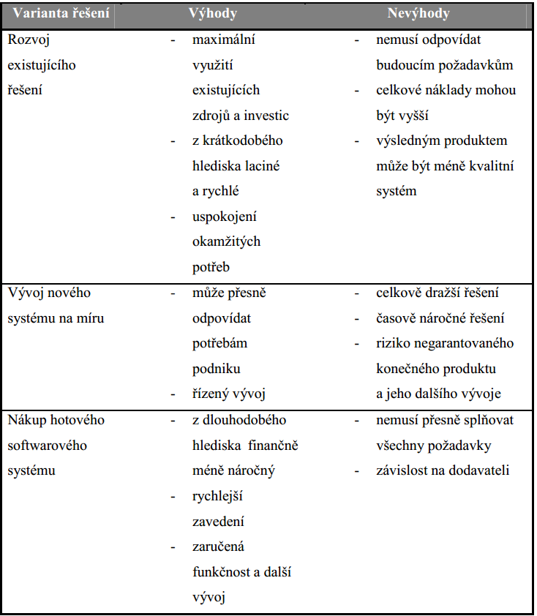
Inovace IS

Slide 32
Legislativa

Slide 33
Základní legislativní normy
Pro informační systémy, které mají na starosti správu školní agendy, představuje určité základní mantinely zákon č. 561/2004 Sb., o předškolním, základním, středním, vyšším odborném a jiném vzdělávání (běžně označovaný jako školský zákon), který v paragrafu 28 vymezuje povinnou dokumentaci škol a školských zařízení, jejíž součástí je také školní matrika, kterou z hlediska obsahu a struktury údajů upravuje vyhláška MŠMT č. 364/2005 Sb., o vedení dokumentace škol a školských zařízení a školské matriky a o předávání údajů z dokumentace škol a školských zařízení a ze školní matriky.

Slide 34
Matrika musí obsahovat údaje (Vyhláška MŠMT č. 364/2005 Sb. §2)
a) Označení rámcového vzdělávacího programu a školního vzdělávacího programu, případně označení akreditace studijního oboru.
b) Označení pravidel hodnocení vzdělávání.
c) Označení třídy, do níž je žák či student zařazen, jméno třídního či vedoucího učitele, případné poznámky o specifickém charakteru třídy, jako je například sportovní třída.
d) Názvy povinných, povinně volitelných a volitelných předmětů nebo ucelených částí učiva a hodnocení žáka v těchto oblastech.
e) Pokud je hodnoceno chování, tak také výchovná opatření a toto hodnocení.
f) Počet splněných let školní docházky, pokud ji žák plní.
g) Údaje o docházce do školy, počty zameškaných hodin omluvených i neomluvených.
h) Údaje o případném přestupu žáka mezi školami nebo přeřazení do jiné třídy.
i) Údaje o vydání vysvědčení, výučního listu nebo diplomu o absolutoriu.

Slide 35
Zákon č. č. 111/1998 Sb., § 88
(1) Vysoká škola vede matriku studentů. Matrika studentů slouží k evidenci o studentech a k rozpočtovým a statistickým účelům.
(2) Do matriky studentů se zaznamenává jméno, příjmení, rodné číslo, stav a trvalý pobyt studenta, u cizinců též datum narození, pohlaví, bydliště v České republice a státní občanství.
(3) V matrice studentů jsou o jednotlivých studentech vedeny zejména údaje o
  a) zápisu do studia,
  b) předchozím vzdělání,
  c) studijním programu, studijním oboru, formě studia,
  d) zápisu do vyššího ročníku nebo dalšího bloku,
  e) složené státní zkoušce a uděleném akademickém titulu,
  f) přerušení studia,
  g) ukončení studia.
Strukturu informační věty provozované databáze a její technické podmínky stanoví ministerstvo po projednání s vysokou školou.
(4) Záznamy do matriky studentů mohou provádět pouze zaměstnanci vysoké školy zvlášť k tomu pověření; záznamy podle odstavce 3 písm. a) a c) až g) se provedou neprodleně po rozhodné události. Matrika studentů a doklady o rozhodných událostech jsou archiválie; při jejich archivování a vystavování výpisů a opisů se postupuje podle zvláštních předpisů.
(5) Vysoká škola sdělí tomu, kdo osvědčil právní zájem, příslušný údaj z matriky studentů.

Slide 36
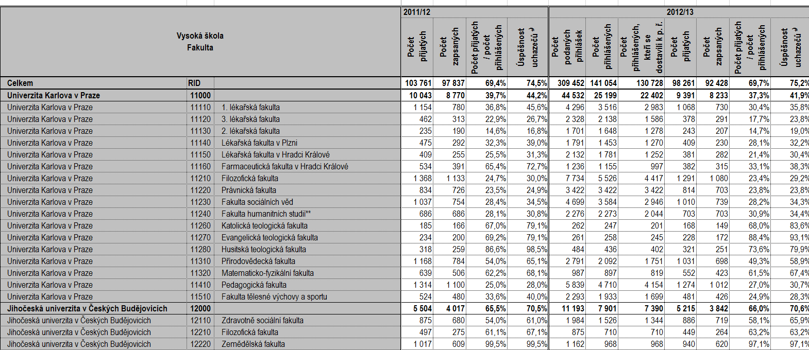
Ze souhrnných dat o VŠ - http://dsia.uiv.cz/vystupy/vu_vs.html

Slide 37
Metodický pokyn MŠMT stanovující Standard ICT
Podle metodického pokynu Ministerstva školství, mládeže a tělovýchovy stanovující Standard ICT služeb ve škole se v bodě 2.8 uvádí, že „od počátku školního roku 2005/2006 mají pedagogičtí pracovníci, a od počátku školního roku 2006/2007 žáci, možnost z domova přistupovat k ICT službám poskytovaným školou. Při tomto se přihlédne k licenčním ujednáním a zajištění vhodné úrovně bezpečnosti.“
Explicitně jsou jmenované – e-mail, soubory a dokumenty a informační systém.

Slide 38
Další legislativa
Zákon č. 101/2000 Sb., o ochraně osobních údajů a o změně některých zákonů.
Zákon 499/2004 Sb., o archivnictví a spisové službě.
Vyhláška č. 646/2004 Sb., o podrobnostech výkonu spisové služby.
Vyhláška MŠMT č. 15/2005 Sb., o náležitostech dlouhodobých záměrů, výročních zpráv a vlastního hodnocení školy.
U regionálního školství jsou důležité také vyhlášky či pokyny zřizovatelů (obcí a krajů).

Slide 39
Základní pedagogické teorie

Slide 40
Motivace
Pokud chceme vytvořit systém, který bude někoho vzdělávat, potřebujeme mít jasno o paradigmatu, tedy o tom, co to vzdělání je, jaký je jeho smysl a jakým způsobem ho dosáhnout.

Slide 41
Pedagogické teorie
Jaká je role učitele?
Jaká je role žáka?
Co se má zkoušet?
Jak se má motivovat?
Jak se má učit?
Jak vypadají učební materiály?

Slide 42
Behaviorismus
„Chování lze vědecky zkoumat bez odkazu na vnitřní duševní stavy“
Spojení s I. P. Pavlovem – učení jako dril (opakovaná zkušenost)
Reflex – mozek reaguje na podnět
Výuka je přímo řízena učitelem. Ten kdo ví, učí ty co neví
Nacvičení postupu podle vzoru (instruktivní přístup)
Kdybychom dokázali vhodným způsobem ovlivnit prostředí, v němž žijeme, hlavně vzdělávání, mohli bychom předem definovat chování člověka. John Broadus Watson. Behavior, 1914

Slide 43
Kognitivismus
Inspirovaný výpočetní technologií
Silný důraz na paměť a ukládání dat do paměti
Učí se opakováním
Výuka má jasný program, typicky jednotný – osnovy
Hodnocení probíhá výpočtem odchylky jednotlivce od stanoveného normálu
Klade se důraz na práci jednotlivce

Slide 44
Konstruktivismus
Pedagogický konstruktivismus vychází z prací Piageta, Vygotského, Brunera a dalších
Učení je složitým psychologickým a sociálním procesem
Člověk si již v předškolním věku vytváří vlastní obraz o světě, ostatních lidech i sobě samém
Člověk si vytváří prekoncepty a na vše nové se dívá jejich optikou.
Učení je vlastně úpravou systematickou úpravou těchto prekoncepcí
Učitelé mají žáka vést k tomu, aby nad dosavadními zkušenostmi přemýšlel a aby je organizoval, prohloubil, obohatil a rozvinul
Podporuje se samostatné objevování světa
Studenti se učí sami, učitel jim jen vytváří vhodné prostředí

Slide 45
Konektivismus
Učení je chápáno jako specifický proces, během kterého jsou propojovány jednotlivé uzly znalostí a vzniká tak jejich jedinečný kontext, který může být u každého člověka jiný. Můžeme říci, že uzel představuje v síti informaci a znalosti odpovídá spojení mezi uzly, tedy hrana obecného grafu. Učení je pak konstrukcí takového grafu jednotlivcem v informační společnosti.
Poznávání je založeno poznání rozdílných, často na první pohled protichůdných či nekompatibilních kultur, pohledů, postů či myšlenek.
Primární je schopnost poznávat. Vlastní znalosti jsou sice důležité, ale vzhledem k jejich dostupnosti méně, než analytické a kognitivní schopnosti.
Tvorba komunit a navazování sociální interakce (tedy tvorba sociálního kapitálu) je nezbytná.
Důležitou schopností je identifikace interdisciplinárních vazeb, hledání hraničních témat a nových oborů a přístupů.
Informace mohou podléhat změnám. Pravdivostní funkce poznání je časově závislá.
I neživá zařízení jsou schopna učení – viz neuronové sítě, učící se algoritmy, softwarový agenti atp.
Důležitá je schopnost vlastního rozhodování, posuzování toho, co je momentálně přínosné a důležité. S měnící se realitou je třeba se rozhodovat neustále znovu.

Slide 46
 | Behaviorismus | Kognitivismus | Konstruktivismus | Konektivismus
Princip | černá skřínka – zkoumá se jen vnější chování | strukturované programovatelné poznávání | individuální poznávání založené na sociálním principu | chápání informačních struktur v síti
Proč? | metoda cukru a biče | řízené poznávání navazující na předchozí znalosti | osobní nasazení, sociální a kulturní prostředí, aktivizace | různorodost sítě umožňuje najít pro sebe nejvhodnější cestu
Funkce paměti | opakovaná zkušenost | kódování, ukládání, vybavení | znalosti dynamicky konstruovány na základě předchozích | znalosti konstruovány na základě dynamicky se měnící sítě
Jak? | podnět, reakce | definování cílů podle osnov, plnění plánu, ověřování | vlastní zájem, osobní kontakt s lidmi | aktivní účast v síti
Výukové materiály | autoritou schválené, předem dané, do detailů vypracované | autoritou schválené, předem dané, do detailů vypracované | rámcově definované, učitelem dotvářené, mají doporučující charakter | orientační, stimulační, definující směr pozornosti
Učební materiály | učebnice, audio, video | pracovní listy, audio, video | presentace, video konference, web | projekty, webináře, wiki, kolaborativní systémy
Skupinová aktivita | žádná | žádná | kooperace | kolaborace
Metoda | plnění úkolu (dril) | učení zpaměti, procvičování, zkoušení | řešení problémových úloh | komplexní přístup využívající rozličné zdroje

Slide 47
Generace online pedagogiky | Technologie | Výukové aktivity | Postup žáků | Výukové materiály | Hodnocení | Role učitele | Měřitelnost výsledků
Kognitivní behaviorismus | e-učebnice, audio, video, komunikace s učitelem | sledování a čtení | individuální | detailní – od základu vytvořené | zapamatování | tvorba obsahu, přednáška | vysoká
Konstruktivismus | audio/video-konference, web, mnohonásobná komunikace | diskuze, tvorba, konstruování | skupinový | přibližné – podpůrné a přizpůsobené, doporučené učitelem | syntéza zdrojů | vedení diskuze, soustavná pomoc | nízká
Konektivismus | soc. sítě (web 2.0), agregace (RSS), informační systémy | zkoumání, spojení, tvorba, hodnocení | v rámci sítě | orientační –OER, webináře, vlastní tvorba | vlastní tvorba | konstruktivní kritika, spolužák | střední

Slide 48
Alternativní pedagogiky
Waldorfská škola
Montessori pedagogika
Daltonský plán
Freinetovská škola
Jenský plán

Slide 49
Data, informace, znalosti a jejich organizace ve školním prostředí

Slide 50
Data, informace, znalosti, moudrost
Data jsou fakta či objekty, která jsou typicky nezávislá na uživateli v tom slova smyslu, že dokumentují stav reality v určitém časovém okamžiku.
  Lze je verifikovat (někdy)
  Lze je filtrovat
Aby mohla být informace považována za kvalitní musí a být srozumitelná, včasná, relevantní a přesná.
Znalosti jsou informace, které je možné chápat jako informace, které jedinec získá a začlení do kontextu a souvislost.
Moudrost je charakteristika člověka jako osoby. O moudrost nám ve vzdělávání jde především, přesto se nedá učit.
Směrem dolů roste komplexnost a klesá počet jednotlivin a přesnost.

Slide 51
Management dat ve školním prostředí
Ukládání dat
Volba struktury
Vzdálený přístup
Bezpečnost
Technologie
„management“
… přístup zjišťování uživatelských potřeb.

Slide 52
Ukládání dat
Lokální disk + síťový disk
Cloudová řešení:
  Proprietární: Google Drive, Dropbox, OneDrive
  Otevřená ownCloud
Osobní / institucionární účty
Osobní / institucionární data

Slide 53
Volba struktury
Komu má složka sloužit?
K čemu je určená?
Má nějaký vztah ke zbytku datové struktury?
Je třeba nějak odstupňovat přístupová práva?
Obsahuje složka citlivé informace? Je třeba ji šifrovat?
Jakým způsobem je možné do ní připojovat další uživatele?

Slide 54
Bezpečnost, technologie a vzdálený přístup
Zřejmě ideální možností jsou cloudové služby
Možnost šifrování (například Boxcryptor nebo užít přímo např. SpiderOak či Mega)
Dvoufázová autentizace
Bezpečnost na straně serveru, přenosu, klientské stanice a především u uživatele.
BYOD
Nutná podpora mobilních technologií
Je potřeba řešit interoperabilitu a migrovatelnost

Slide 55
Informační management: Základní technické možnosti
Projektové systémy (Redmine, Basecamp, …)
Intranetové platformy
Komplexní řešení SharePoint či Delve
Vlastní informační systém
Komunikační platformy a kanály
LMS
…

Slide 56
Nesouvislé poznámky
Méně je někdy (většinou) více
Je nutné řešit integraci
Vyplatí se pracovat s tradicí
Lze využívat API
Musí řešit jak obsahovou, tak komunikační linii
Je nutné se vyhnout duplicitním činnostem

Slide 57
Znalostní management
Typicky jak předávat znalosti o nějaké činnosti:
  Jak zorganizovat konferenci, školní výlet, …
  Často spojené s průvodci, například pro začínající učitele, poprvé třídním učitelem atp.
Mohou obsahovat také širší informační bázy, která je spojená s osobním datovým managementem.
Může být realizována na vnitřní platformě instituce nebo lze užít externí služby, jako je Evernote či Wikidot.

Slide 58
Osobní datový management a kurátorství

Slide 59
Konstruktivismus
Technologie
Kurátorství

Slide 60
Základní pojmy
Curator – opatrovník, správce
Klurátor – ten kdo vytváří příběh, formu, překlad
Digitální kurátorství (digital curation) je souborem činností, které vedou k uchovávání digitálních materiálů a jejich zpřístupnění
Informační kurátorství (information curation), je pojmem velice obsáhlým a zahrnuje vlastně libovolnou kurátorskou činnost spojenou s informačními artefakty
Digitální informační kurátorství – kombinace obojího
Je rozdíl mezi světem pedagogickým a informačně vědním

Slide 61
Do osobního datového managementu patří:
Informace, které člověk vlastní
Informace o člověku samotném
Informace směřující k člověku
Informace zaslané člověku či poslané člověkem
Informace významné pro člověka
Informace, se kterými člověk interagoval

Slide 62
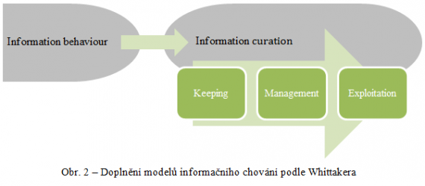
Informační kurátorství
Vychází a je determinováno informačním chováním
Obsahuje tři fáze:
  Získávání dat (návaznost na EIZ)
  Řízení a uchovávání (osobní wiki, Evernote, ZIM)
  Využití, presentace, zpracování
Personal data management je kurátorstvím pro vlastní potřebu

Slide 63
Kompetence podle Competencies Required for Digital Curation: An Analysis of Job Advertisements
Komunikační a presentační kompetence
Technologické kompetence
Oborově-orientační kompetence
Manažerské kompetence
Kompetence pro design objektů a služeb
Systémové a analytické kompetence

Slide 64
Kompetence podle A Sample of Research Data Curation and Management Courses
Volba správného formátu pro ukládání dat
Vytváření sad objektů
Práce s citacemi a zdroji
Metadatický popis
Archivace
Strategie nakládání s daty

Slide 65
Učitel kurátor – ISSA kompetence
Komunikace
Rodina a komunita
Inkluze, rozmanitost a demokratické hodnoty
Plánování a hodnocení
Výchovně vzdělávací strategie ukázka
Učební prostředí
Profesní rozvoj

Slide 66
Učitel kurátor – Rámec profesních kvalit učitele
Plánování výuky
Prostředí pro učení
Procesy učení
Hodnocení práce žáků
Reflexe výuky
Rozvoj školy a spolupráce s kolegy
Spolupráce s rodiči a širší veřejností
Profesní rozvoj učitele

Slide 67
Holandský standard profese učitele
kompetence interpersonální,
kompetence pedagogická,
kompetence odborná a didaktická,
kompetence organizační,
kompetence pro spolupráci s kolegy,
kompetence pro spolupráci s okolím,
kompetence k reflexi a sebezdokonalování

Slide 68
Kurátorství ve škole
Jak ICT využívají učitelé pro svoji osobní potřebu a přípravu na výuku? Jaké služby a technologie využívají?
Jaké ICT využívají žáci? Jaké jsou jejich informační návyky? Jaký mají hardware, jakých služeb jsou zvyklí využívat?
Jakým způsobem ICT využívá management školy k předávání informací, ale také vzdělávacích objektů ve škole? Liší se vertikální a horizontální způsob komunikace?
Jak se ICT promítá do komunikace s rodiči?

Slide 69
Strategie 2020
„Kvalitní vzdělávání přitom předpokládá také průběžnou modernizaci vzdělávacích zdrojů a vzdělávací infrastruktury, v níž stále významnější místo získávají informační a komunikační technologie. Možnosti jejich těsnější integrace do výuky vytváří vynikající příležitosti nejen pro podporu efektivních procesů učení postavených na principu individualizace v rámci školního vzdělávání, ale také základ pro celoživotní učení a život ve společnosti, která bude dalším rozvojem digitálních technologií zásadně ovlivňována.“

Slide 70
Vztah ke konstruktivismu
Každý jedinec má jiný zájmy, znalosti, styl učení = každá sbírka je jiná
Každý má vlastní vzdělávací potřeby = možnost personalizace
V centru zájmu je osoba, nikoli učivo = důraz na znalost klienta
Přirozená potřeba se učit = škola hrou, heuristické učení, zábava
Přirozená touha po vědě a poznání = možnost snadného doručení vědeckých výsledků

Slide 71
Kurátorství jako výuková metoda
Možnost tvorby speciálních sbírek pro vzdělávací účely
Kontextualizace tématu, možnost přizpůsobení
N-roztměrná gridová struktura kurzů
Důraz na aktivní činnost studenta
Možnost spolupráce
Reflektivní prvky při učení

Slide 72
Dva směry komunikace
Směrem ke klientům, uživatelům, studentům,…
Směrem k okolí
V čem je rozdíl?

Slide 73
Nástroje pro digitální kurátorství

Slide 74
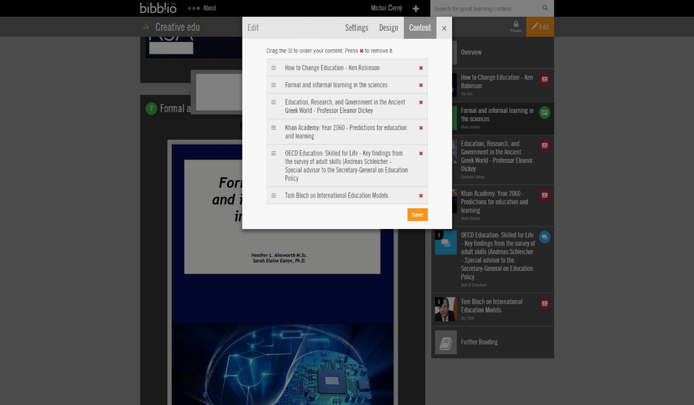
Bibblo
Každý člověk si sám mixuje vzdělávací obsah
Možnost sledovat zajímavé lidi a jejich sbírky
Možnost komentování, sdílení, spolupráce, hodnocení
Spojování dat:
  Video (YouTube a Vimeo)
  Audio (SoundCloud, Audioboom)
  Knihy (Amazon, Goodreads)
  Články
  Vizuální informace (Prezi, SlideShare, Imgur)

Slide 75
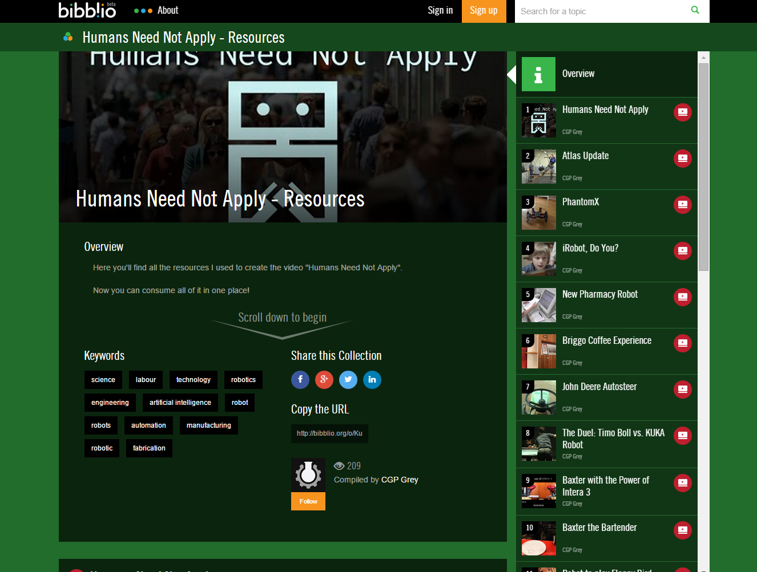
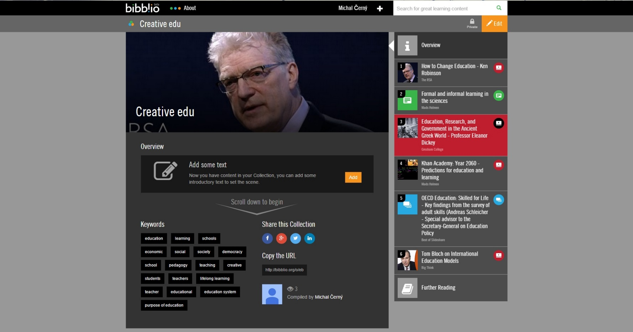

Slide 76
Scoop.it
Tvoří se tematicky ucelená portfolia.
Lze vkládat odkazy na webové stránky, videa, presentace atp.
Materiál může obsahovat také komentář
S příspěvky lze libovolně manipulovat
Podpora spolupráce více tvůrců
Těsná návaznost na osobní portfolia

Slide 77
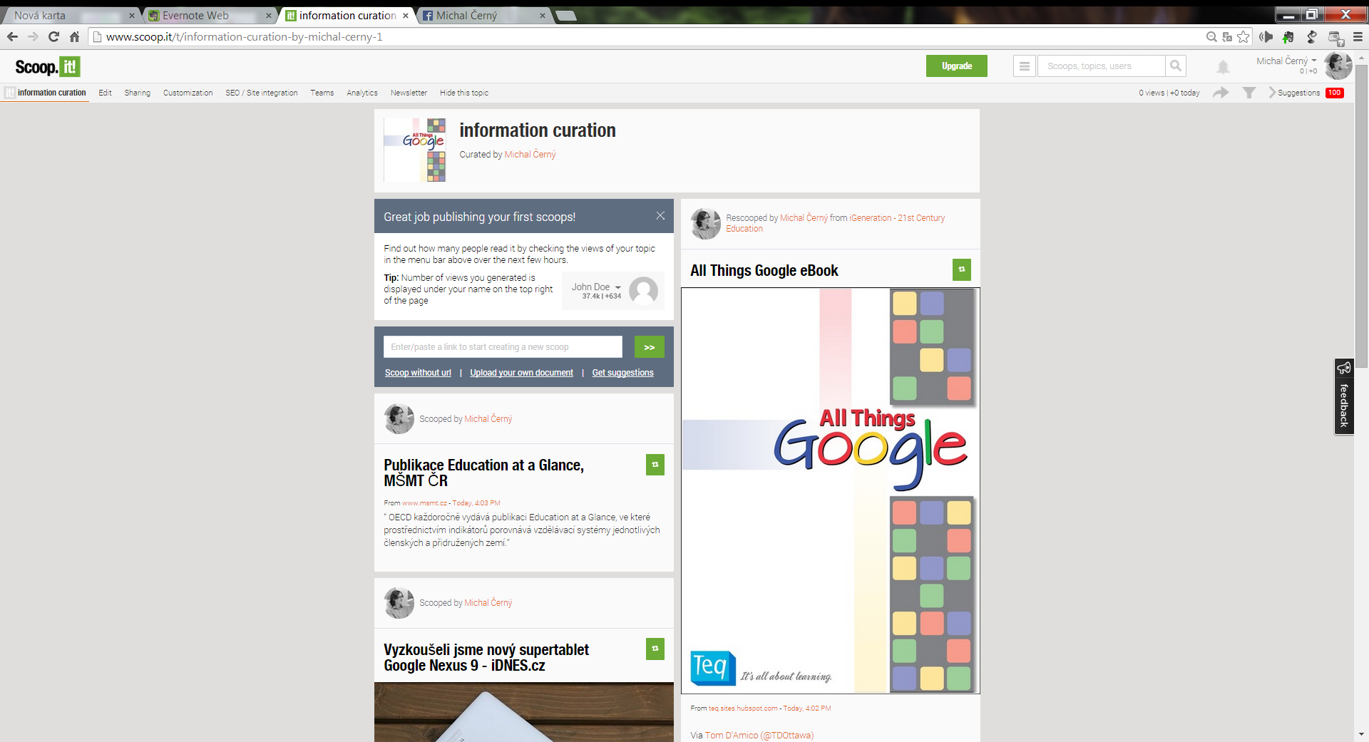

Slide 78
Pinterest
Podpora různých multimédií, především obrázků
Uživatelé si tvoří nástěnky a na ně umísťují piny
Pin = jeden konkrétní objekt připojený k nástěnce (obrázek, video, text). Může obsahovat také další informace jako je popisek, klíčová slova, polohu atp.
Nová data lze na Pinterest nahrávat, avšak důraz je kladen na práci se stávajícím obsahem
Motto: Pinterest je jeden velký, polostrukturovaný inspiromat, ze kterého si může každý vybrat to, co se mu hodí. A dát cizím datům vlastní kontext.

Slide 79
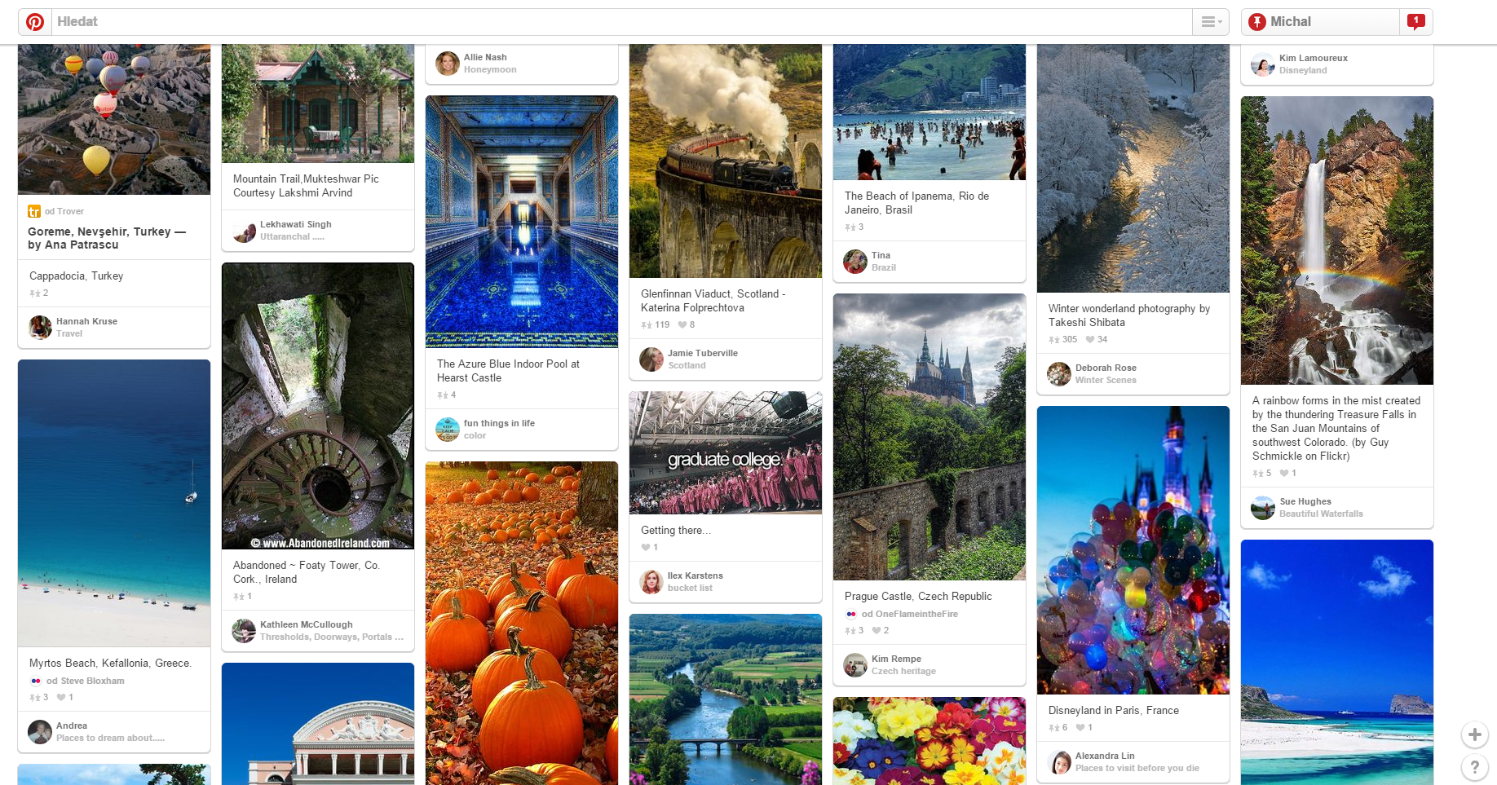

Slide 80
Tumblr
Jednoduchá blogovací platforma
Podpora tagů, vyhledání, …
Responsivní design
Kombinace se sociální sítí
Možnost tvorby také statických stránek

Slide 81
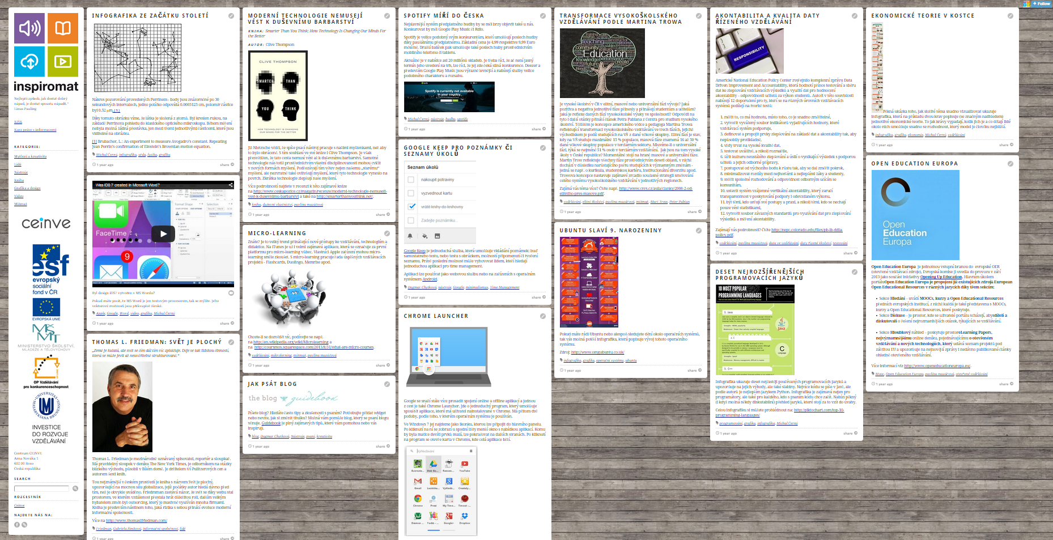

Slide 82
Další
Flipboard
Elmodo
Digitální knihovna (Greenstone, SimpleDL, …) – těsná návaznost na repozitáře.
…

Slide 83
Příklady nástrojů….

Slide 84

Bibblo
Každý člověk si sám mixuje vzdělávací obsah
Možnost sledovat zajímavé lidi a jejich sbírky
Možnost komentování, sdílení, spolupráce, hodnocení
Spojování dat:
  Video (YouTube a Vimeo)
  Audio (SoundCloud, Audioboom)
  Knihy (Amazon, Goodreads)
  Články
  Vizuální informace (Prezi, SlideShare, Imgur)

Slide 86
Scoop.it
Tvoří se tematicky ucelená portfolia
Lze vkládat odkazy na webové stránky, videa, presentace atp.
Materiál může obsahovat také komentář
S příspěvky lze libovolně manipulovat
Podpora spolupráce více tvůrců
Těsná návaznost na osobní portfolia

Slide 87
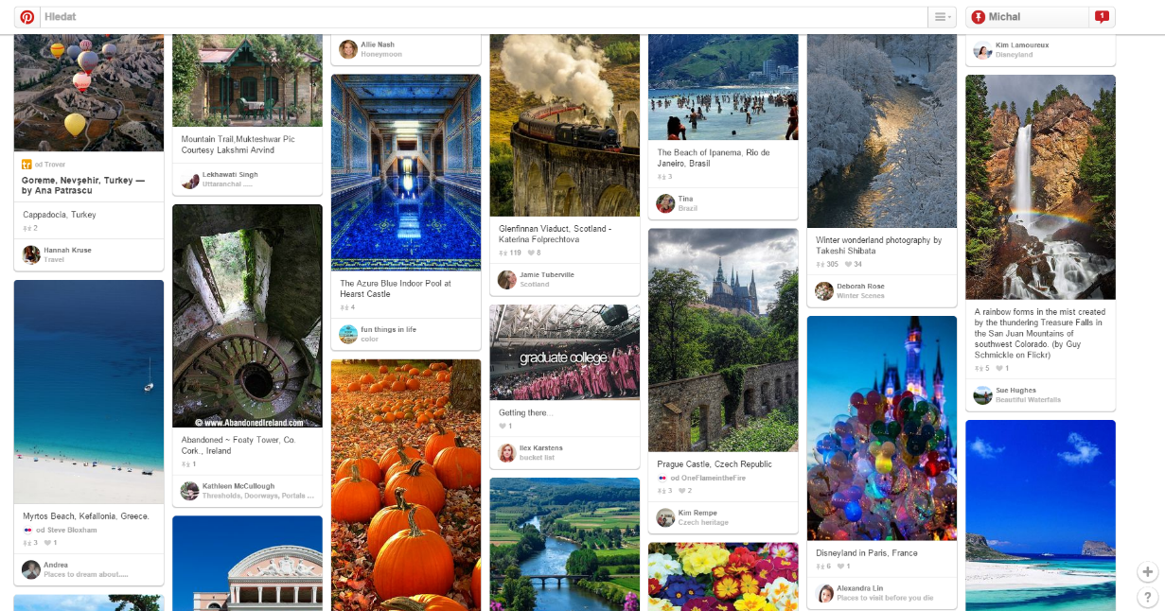
Pinterest
Podpora různých multimédií, především obrázků
Uživatelé si tvoří nástěnky a na ně umísťují piny
Pin = jeden konkrétní objekt připojený k nástěnce (obrázek, video, text). Může obsahovat také další informace jako je popisek, klíčová slova, polohu atp.
Nová data lze na Pinterest nahrávat, avšak důraz je kladen na práci se stávajícím obsahem

Slide 88
Tumblr
Jednoduchá blogovací platforma
Podpora tagů, vyhledání, … responsivní design
Kombinace se sociální sítí
Možnost tvorby také statických stránek

Slide 89
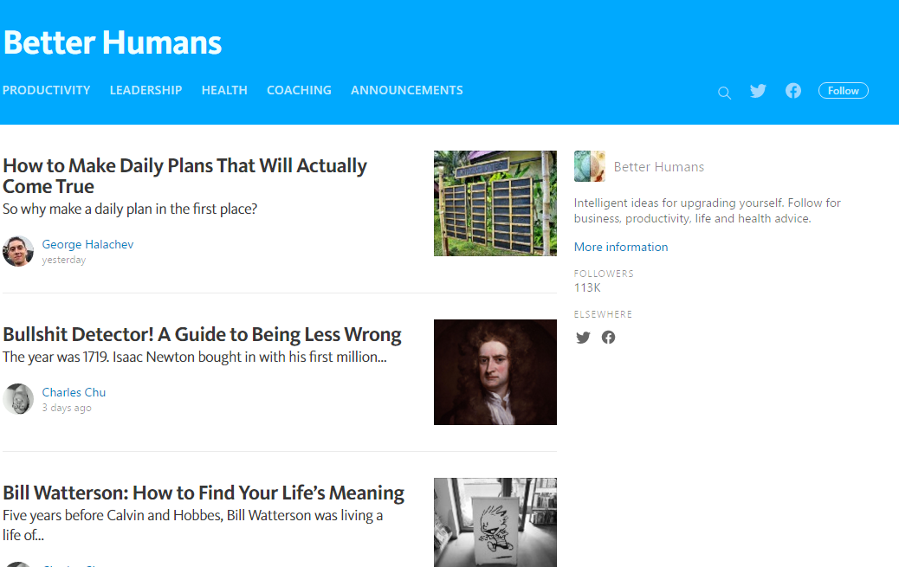
Medium
Aktuálně asi nejpopulárnější obsahová platforma
Vydavatelství, sociální síť a blog v jednom
Velké množství zajímavého obsahu s možností zvýraznění a ukládání
Možnost spolupráce více lidí na jednom časopisu
Možnost vést si snadno více časopisů současně

Slide 90
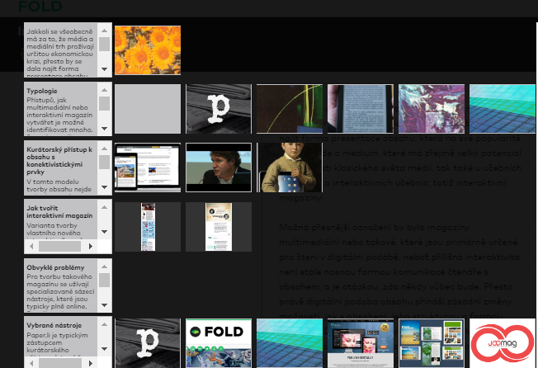
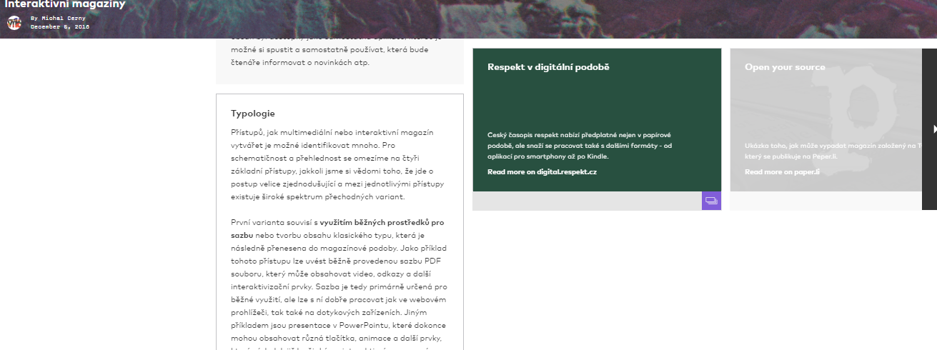
FOLD.cm (ukázka)
Open source nástroj pro přidávání odkazů různého druhu k obsahu.
Jednoduché, ale zajímavé.

Slide 91
Data a databáze

Slide 92
Motivace
Informační systémy musí pracovat s daty
Data jsou podkladem pro rozhodování
Je třeba je umět uložit, zpracovat, využívat
Pro návrh IS je třeba právě koncept práce s daty zásadním způsobem promyslet
Svět kolem nás není „data friendly“ ale komplexní a složitý

Slide 93
Zpět k modelům
Realitu není možné datově popsat – je příliš složitá
Je třeba najít vhodný model, který bude svět (respektive jeho část) popisovat pro naše potřeby adekvátně
Model by měl být kvantifikovatelný, byť váha parametrů a jejich může být předmětem výzkumu
Dat nesmí být příliš mnoho
Nastavení sledovaných parametrů je klíčem k tvorbě databází a ukládání dat
Data je možná získávat buď automaticky nebo manuálně, obojí má své pro i proti

Slide 94
Data mohou být…
Strukturovaná, jednoznačná, diskrétní, homogenní a čistá – nejlépe číselně a znakově popsatelná
Příliš velká
Heterogenní
Musí se zpracovávat v reálném čase
Plná chyb či šumu
Redundantní i obecně nadbytečná
V podivných formátech
Multimediální
Vzájemně provázaná
Nemusí být vůbec jasné, jaký je jejich význam

Slide 95
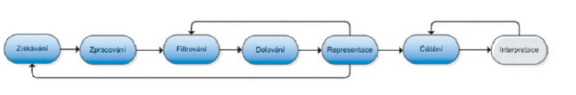
Typický model Práce s daty

Slide 96
Získávání dat představuje primární krok. Za ním se skrývají všechny dotazníky, kamerové systémy, testy atp. Jestliže máme big data vizualizovat, musíme k tomu mít podklady v dostatečném množství a kvalitě.
Zpracování již pracuje se souborem konkrétních dat, která je obvykle potřeba převést do nějaké strojem snadno zpracovatelné podoby. Může obsahovat filtrování obsažené informace (například přepis rozhovoru do značek), a to především s ohledem na rychlost a snadnost následujícího zpracování. Jde opět o knihovnicky dobře zmapovaný a známý přístup, který může být ale u větších objemů dat řešen algoritmicky.

Slide 97
Filtrování navazuje na zpracování, když podle určitého filtru či kritéria omezuje data na ta, kterým se chceme věnovat, a která nepotřebujeme. V řadě případů je možné užít vícestupňové filtrování pro selekci pouze těch dat, která skutečně potřebujeme. Pojem informačního přetížení je znám především v psychologickém kontextu, ale hraje roli také zde. Pokud bychom nepoužívali filtry, těžko bychom se mohli v záplavě údajů zorientovat.
Dolování je fáze, která se zabývá získáváním informací z množiny předložených dat. Využívá přitom nástroje, jako je matematická statistika, regulární výrazy atp. Součástí zpracování je pak také filtrování šumu atp. Jde možná o nejzajímavější část celého procesu. Spadá sem vytváření algoritmů, které by umožnily identifikovat nějaké společné rysy dokumentů, snaha o automatické generování později analyzovaných struktur a řada dalších oblastí.
Reprezentace se věnuje zobrazení takto získaných dat do formy, která bude vizuálně snadno pochopitelná. Obvyklé pole či tabulku tak můžeme převést na graf, mapu či jiné formy reprezentace dat. Je nutné zde vidět návaznost například na systémy business intelligence, které slouží pro rychlé rozhodování a utváření strategií. Manažeři nepotřebují vidět jednotlivosti, ale trendy, důležité informace, které je třeba umět vytáhnout.

Slide 98
Čištění pracuje na vylepšování již vytvořeného výsledku. V této fázi se zamýšlíme nad tím, jaká barva na mapě bude reprezentovat jakou hodnotu. Celkově pečujeme o vizuální kvalitu celého výstupu. Opět dochází k odstranění šumu, nepotřebných dat, informací, které k výsledku nepotřebujeme.
Interpretace je poslední fáze, kdy hledáme cesty pro co možná nejlepší možnosti pochopení obsahu. Může jít například o přidání vrstvy, která zobrazí problém z jiného pohledu, animace v čase atp. Logicky se proto opět vrací k dolování dat. Jde o fázi, ke které by měl vždy mít možnost něco říci odborník, do jehož kompetence téma spadá. Zde se porovnávají výsledky s hypotézou či vstupními modely, vytváří se příběh, hledají se příčiny.

Slide 99
Relační databáze a SQL
SQL databáze poskytují ACID ( A - Atomicity – atomicita, C - Consistency – konzistence, I - Isolation – izolovanost, D - Durability – trvalost). To je ale pomalé.
SQL je jazyk sloužící pro práci s daty a dotazování
  SELECT id, zakaznik, cena FROM smlouvy WHERE cena>10000 AND se_slevou=1 ORDER BY cena DESC
  INSERT INTO telefonni_seznam SET jmeno='John Doe', cislo='555-1212';
Podporuje výjimky a triggery
Jednoduché na používání
Databáze je vždy tabulka, musí mít primární klíč

Slide 100
E-R model
Klient… má účet

Slide 101
E-R atributy

Slide 102
Alternativy
Key‐value databáze
Grafově orientované databáze
Dokumentové databáze
XML databáze (XPath nebo Xquery) + RDF

Slide 103
Co ukládat?
Data o studentech a kurzech představují běžný základ, se kterým je třeba pracovat téměř vždy, byť konkrétní podoby uložení či zpracování dat se mohou lišit.
Vzdělávací objekty mohou být uchovávány buď jako SCORM balíčky (ty jsou popsané XML strukturou) nebo jako specifické soubory, které obsahují video, audio, obrázky, Java Applety, …
Informace o chování studentů.
Informace o práci s jednotlivými materiály, objekty či celými kurzy.
Odkazy na externí zdroje, informace z externích databází.
Data získaná testováním či měřením.
Data z digitálních knihoven.
Data technického charakteru nutná pro běh systému nebo webu.
Data a informace generovaná uživateli.
Informace získané analýzou z uložených struktur.
Servisní informace
…

Slide 104
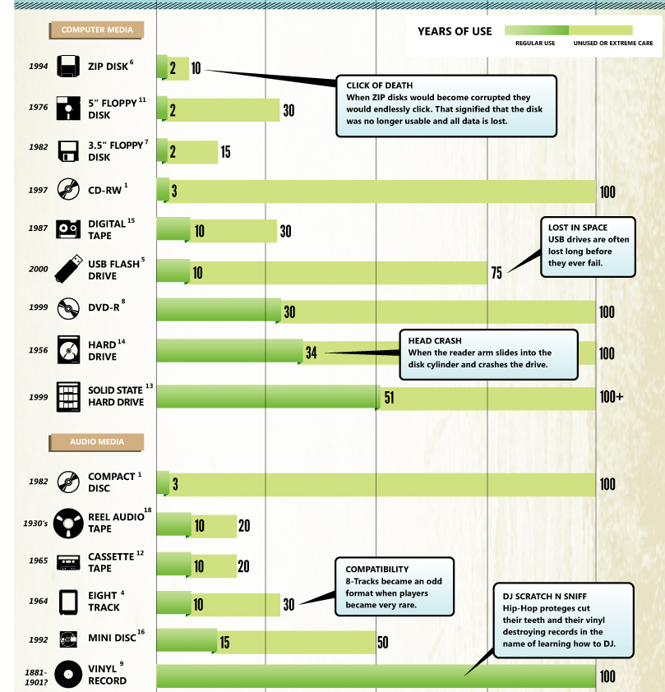
Jak ukládat data?
Média mají omezenou životnost
Volba médií pro ukládání dat není jen technickou podružností, ale součástí komplexní úvahy nad systémem.
Různé vlastnosti za různou cenu
http://www.code42.com/crashplan/medialifespan/

Slide 105
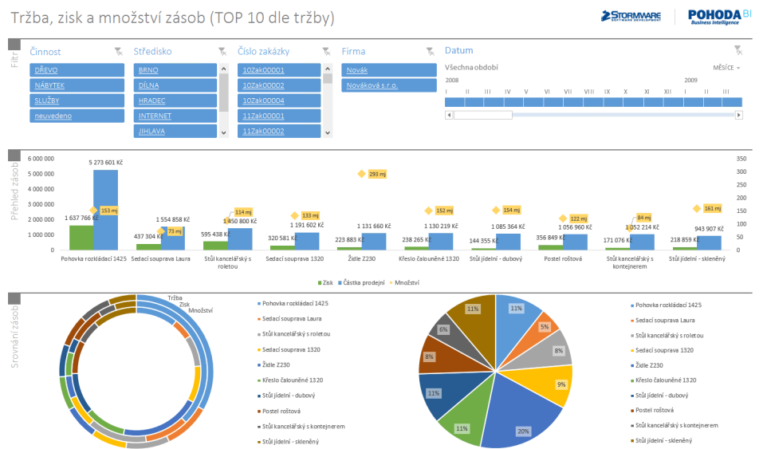
Business inteligence a school inteligence?
BI: z dat, která informační systém zpravuje, ale také z externích zdrojů, získávat analýzy, data, souvislosti… a pomáhat manažerům se rozhodovat.
Nové trendy:
  Complex event processing
  Práce s dashbord
  Dolování dat
  Práce s externími zdroji a databázemi
Co má umět school inteligence?

Slide 106
Daty řízené vzdělávání
Evaluace výuky (data pro učitele jak učí)
Adaptabilní a personalizované vzdělávání
Školská politiky, hodnocení škol (via PISA či TIMSS)
„Je velký rozdíl mezi analýzou dat pro studenta a o studentovi.“ Martin Weller
„Naším ideálním cílem by mělo být, aby studující dostal informace pro své vlastní rozhodování a podporu učitele.“ Bořivoj Brdička

Slide 107
Big data ve školství
Učení zažívá cestu od umění k inženýrskému přístupu
BI třetí generace řeší úspěšně práci s neúplnými daty.
Možnosti získávání – LMS, scenování testů, další data (knihovny, sociální sítě, speciální aplikace, kvantifikační systémy,…)

Slide 108
Rizika
Ochrana soukromí
Zkreslení dat
Dehumanisace
Chyby
Falešná kauzalita

Slide 109
Adaptabilní a personalizované systémy
Diferencované učení
Personalizované učení
Adaptivní učení
Konec MOOC?

Slide 110
Proč a jak (ne)využívat data o chování studujících

Slide 111
Daty řízené vzdělávání
Evaluace výuky (data pro učitele jak učí)
Adaptabilní a personalizované vzdělávání
Školská politiky, hodnocení škol (via PISA či TIMSS)
„Je velký rozdíl mezi analýzou dat pro studenta a o studentovi.“ Martin Weller
„Naším ideálním cílem by mělo být, aby studující dostal informace pro své vlastní rozhodování a podporu učitele.“ Bořivoj Brdička

Slide 112
Adaptabilní a personalizované systémy
Diferencované učení
Personalizované učení
Adaptivní učení
Konec MOOC?

Slide 113
Vsuvka … MOODLE
Velké škaredé zvířátko
Existuje minimálně 7 miliónů kurzů, které prochází asi 70 miliónů unikátních uživatelů z 227 zemí světa. Nejvíce registrovaných webů s Moodle mají USA – 8600, následované Španělskem 4700, Brazílií 3700 a téměř třemi tisíci ve Spojeném království.

Slide 114
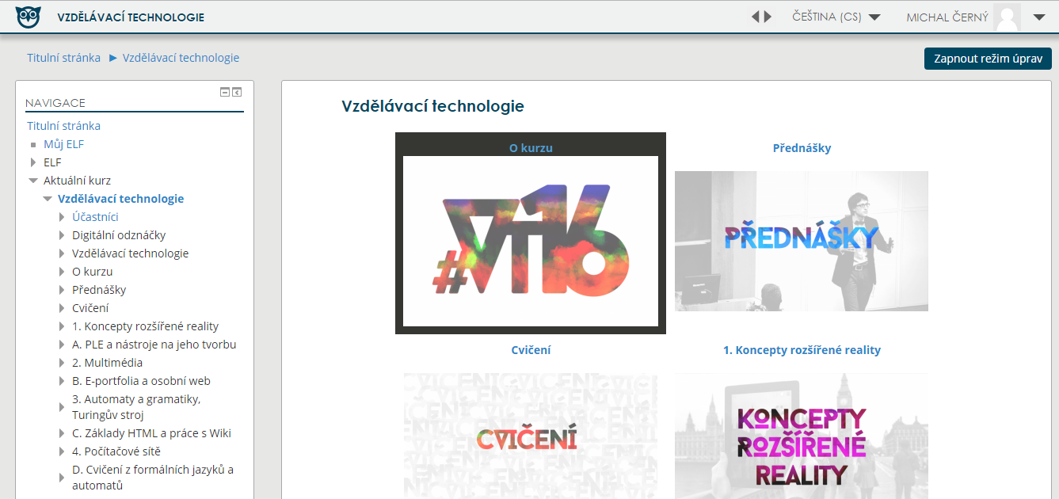
MOODLE

Slide 115
MOODLE: Monitoring činností
Event monitoring
Souhrnné statistiky
Participation report
Activity report
Log soubory
Odznáčky
Externí nástroje: Piwik Analytics či SmartKlass,…

Slide 116
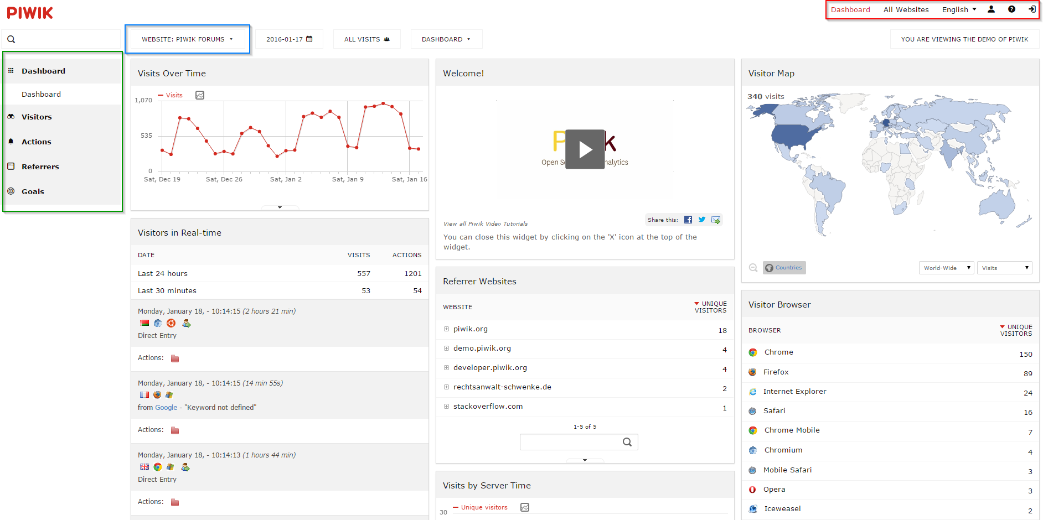
Piwik Analytics

Slide 117
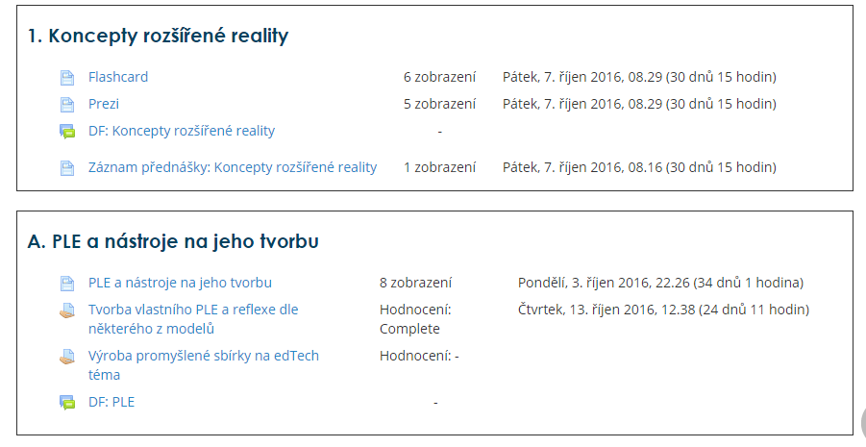
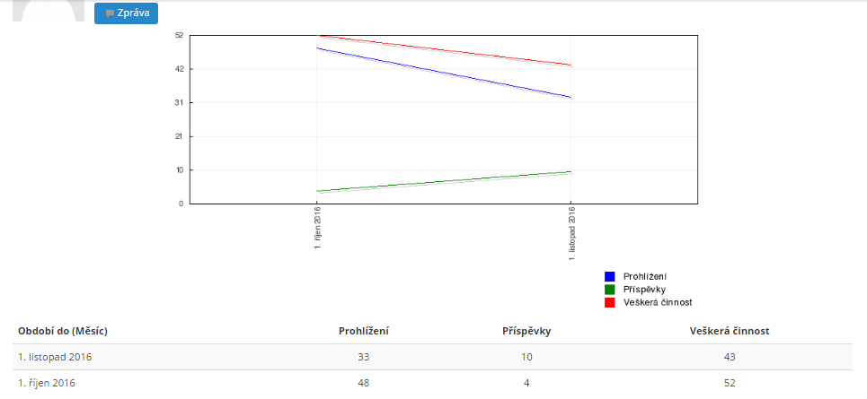
MOODLE
Detailní pohled na každého jednotlivého uživatele a na každou jednotlivou komponentu systému (pokud neembedujete)

Slide 118
Dva směry
Data pro studenta:
  Trackování činností
  Zpětná vazba
  Práce s testy
  Adaptabilní učení
  PLE
  Kurátorství
  …
Data pro druhé, tedy o studentovi – formálně mohou být podobná

Slide 119
Příklad dat pro studenta

Slide 120
Withmya.com
Výběr obsahu na základě:
  Preference tématu
  Preference formátu (videa, audia, články, kurzy)
  Podle triggeru
  …
Provázanost s Evernote (a PLE?)
Doporučovat obsah jako u hudby?
  Ale ani tam to moc nefunguje

Slide 121
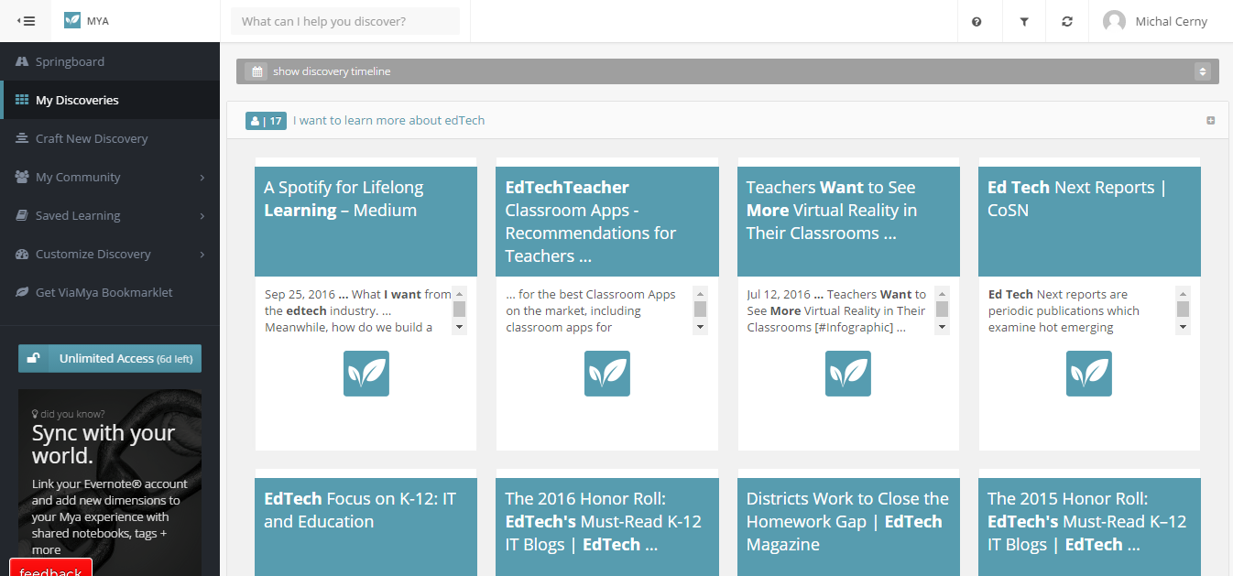
Withmya.com

Slide 122
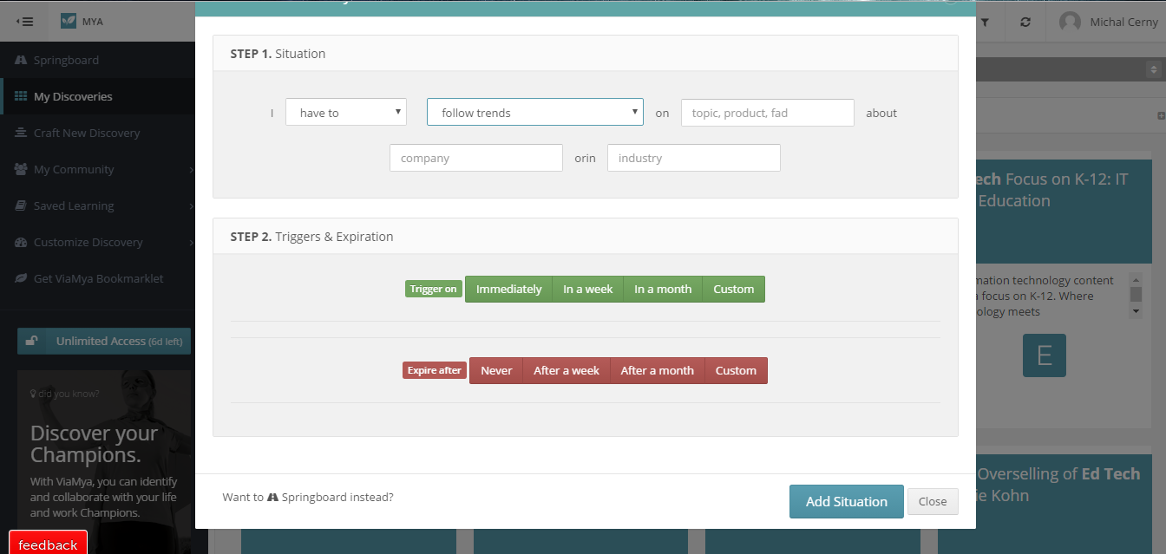
Withmya.com

Slide 123
PLE
Osobní vzdělávací prostředí:
  Místo, kam dáváme obsah, nástroje, lidi… s kterými se učíme.
  Těsně navazuje na vzdělávací plán
  Sebe-určené nebo sebe-řízené učení
  Návaznost na kurátorství obsahu
K čemu velká data?
  Doporučování na základě podobnosti
  Analýza potřeb
  Strojové učení
  Učební asistenti

Slide 124
Výhody
Adaptabilita či personlisovatelnost obsahu
Respektování oblíbených forem a způsobů učení
Vyšší efektivita
Větší zábavnost (ale jak dlouho?)
Integrace do jednoho prostředí

Slide 125
Možné problémy
Sebeverifikační teorie a „bubliny“
Pouze lokální optima
Doporučovat obsah pořád moc neumíme
Problém s hledáním nových obzorů
Vzdělávání, učení a výchova
Co s tím může udělat AI a AC?

Slide 126
Možné problémy II
Ochrana soukromí
Zkreslení dat
Dehumanisace
Chyby
Falešná kauzalita
… Odkud bereme data? Jaká? Koho se vlastně ptáme?

Slide 127
Personalizované učení via FI MU

Slide 128
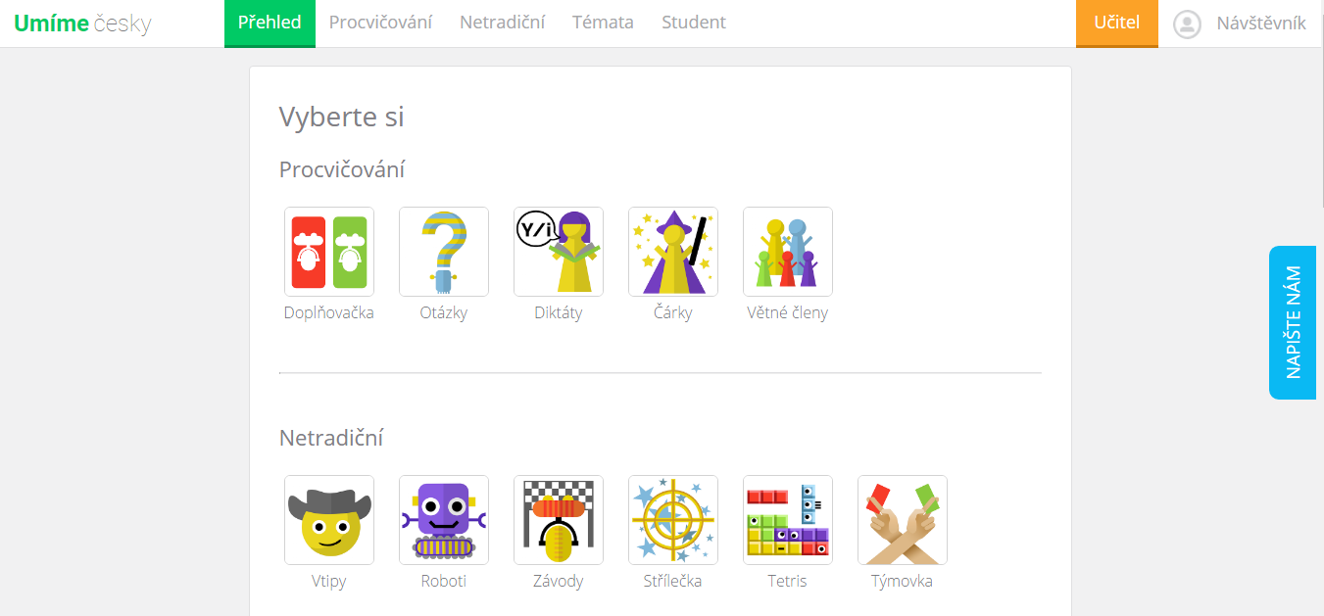
Umíme česky

Slide 129
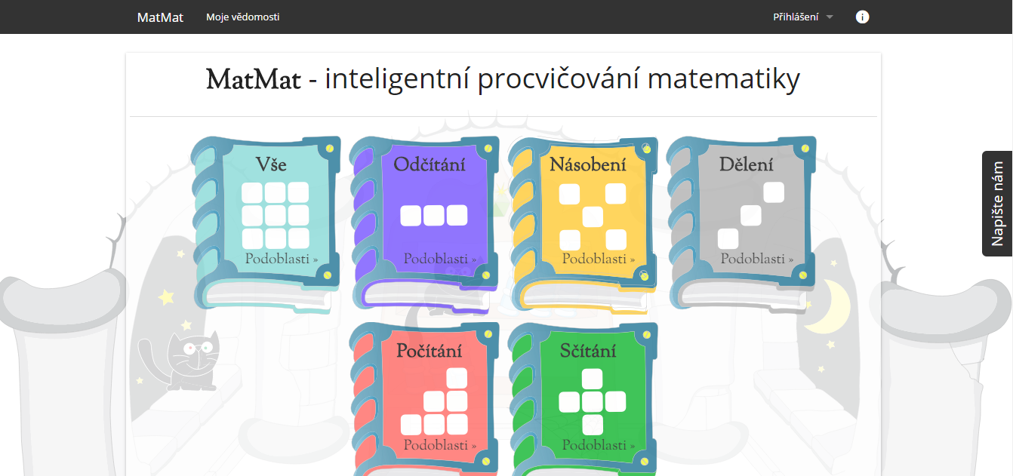
MatMat

Slide 130
Big data v klasickém školství
Učení zažívá cestu od umění k inženýrskému přístupu (evidence based learning)
BI třetí generace řeší (úspěšně) práci s neúplnými daty.
Možnosti získávání – LMS, scenování testů, další data (knihovny, sociální sítě, speciální aplikace, kvantifikační systémy,…)
  SCORM
  xAPI

Slide 131
Velká data pro velké hráče

Slide 132
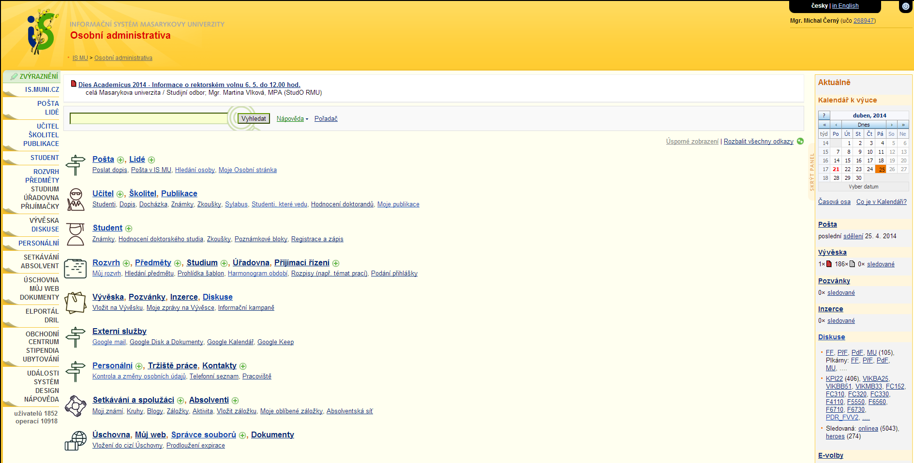
Informační systémy ve školství
Bakaláři
SAS
eTridnice
iŠkola
Škola OnLine
…
IS MU
Primárně většinou vždy především shromaždiště dat – a to je málo

Slide 133
Business inteligence a school inteligence?
BI: z dat, která informační systém zpravuje, ale také z externích zdrojů, získávat analýzy, data, souvislosti… a pomáhat manažerům se rozhodovat.
Témata jako:
  Complex event processing
  Práce s dashbord
  Dolování dat
  Práce s externími zdroji a databázemi
Co má umět „school inteligence?“

Slide 134
Využití
Předmětové ankety, evaluace kurzů
Vzdělávací politika
Hodnocení institucí
Státní maturity
Standardizace čehokoliv (kohokoliv)
… ale „Je velký rozdíl mezi analýzou dat pro studenta a o studentovi.“ Martin Weller

Slide 135
Design, evaluace, inovace

Slide 136
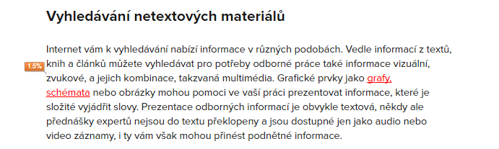
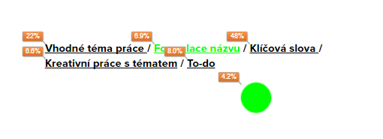
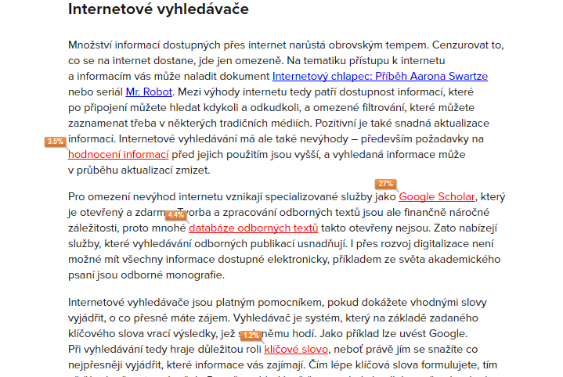
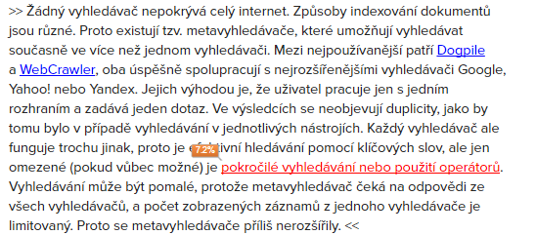
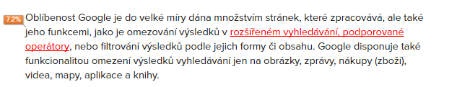

Slide 137
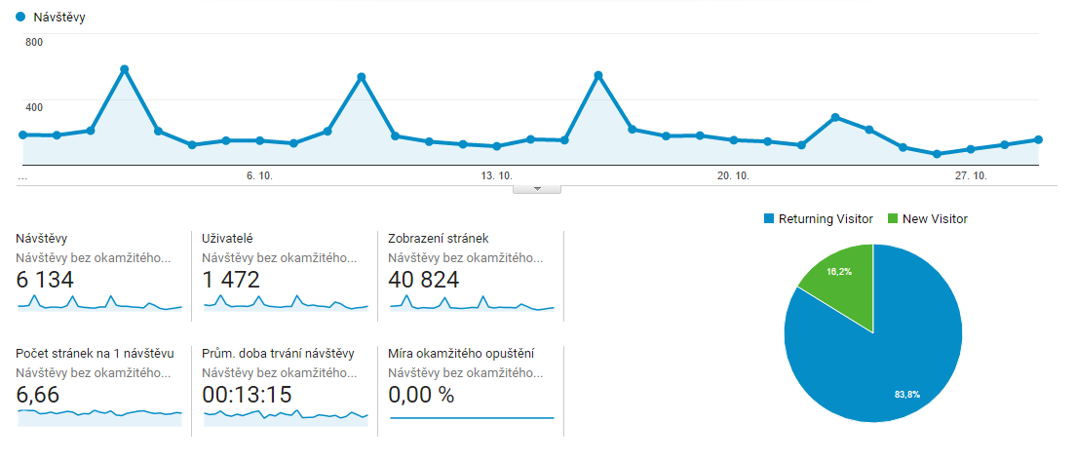
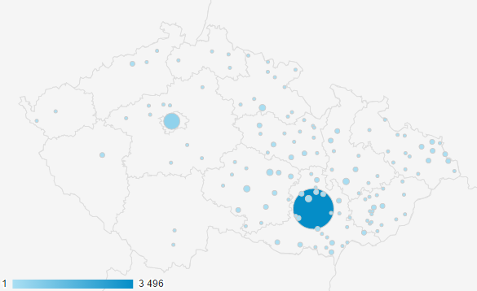

Slide 138
Umělá inteligence

Slide 139
Zpracování přirozeného jazyka
Syntéza řeči
Rozpoznání řeči
Strojový překlad
Dolování dat, extrakce a získávání informací
Dialogové systémy
Korektura textu
Právnické aplikace
…

Slide 140
Vyzkoušejte si
https://www.projectoxford.ai/:
  Detekce obličeje
  Detekce emocí
  Převod řeči na text a opačně
  Ideální ořez obrázků
  Rozpoznání nápisů na obrázcích
  Kontrola pravopisu…

Slide 141
Vyzkoušejte si II.
http://how-old.net/:
  Detekce věku – softwarově + lidsky
http://www.iis.fraunhofer.de/en/ff/bsy/tech/bildanalyse/shore-gesichtsdetektion.html
  Detekce emocí, genderu a věku v reálném čase
http://www.tensorflow.org/:
  Nástroj na práci s umělou inteligencí od Google (Google Translator, vyhledávání obrázků, snění)

Slide 142
Co je umělá inteligence?

Slide 143
Symbolický funkcionalismus
„Inteligentní chování daného systému je dosaženo interakcí mezi jednotlivými komponenty, které disponují odlišnou funkcionalitou, což je dosaženo tím, že v rámci systému hrají odlišnou roli.“
Existuje konečný automat (stroj), který posloupností kroků, která je jednoznačná dojde ke správnému výsledku (Turingův stroj) (podobnost s Carnotovým cyklem majícím ideální účinnost tehdy, když pracuje nekonečně pomalu)
Tento přístup je klasickou formou AI

Slide 144

Konekcionismus
Výpočty získáme spojením jednoduchých objektů s výpočetní silou do sítě
Představa sítě jako mozku – neurony a synaptický spojení
Pracuje se s tzv. neuronovou sítí – každý uzel má určitou (většinou všechny stejnou) množinu operací, které umí a dohromady tvoří umělou inteligenci
Příklad SyNAPSE – čip od IBM, který se umí sám učit (např. natáčet pálku v pin-pongu) – 265 neuronů a 65536 nebo 262144 synapsí
. Inside IBM's cognitive chip. Nature. 2011-8-18, s. -. DOI: 10.1038/news.2011.486. Dostupné z: http://www.nature.com/doifinder/10.1038/news.2011.486

Slide 145
Robotický funkcionalismus
Jako inteligentní chování je zde chápána jako rozumná interakce mezi třemi entitami: systém, prostředí, úloha
Vychází tedy z myšlenek behaviorismu
Inteligence je chápána jako instrumentální dovednost řešit nějakou úlohu
Příklad: inteligentní umělí domácí roboti, zdravotnické systémy, výrobní linky a stroje….

Slide 146
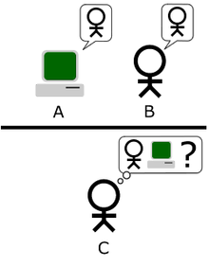
Turingův test
Umíme rozeznat člověka od počítače v běžné řeči?
Historicky známé přístupy:
  ELIZA Josepha Weizenbaum
  Chatterboot (v česku například Pokec)
  Botnet na Facebooku z Vancouveru
  http://nlp-addiction.com/eliza/ a http://alice.pandorabots.com/
Cena 100 000 dolarů pro první nerozpoznatelný počítač nebyla udělena.

Slide 147
Problém čínského pokoje
Searl, jenž nerozumí ani slovo čínsky se usadí v uzavřené místnosti plné knih, a návodů jak reagovat na jakoukoliv otázku v čínštině. Dejme tomu že v libovolném okamžiku, když dostane Searl vzkaz napsaný čínsky, dokáže pomocí knih a návodů zareagovat v čínštině. Není problém si představit konversaci s Číňanem stojícím před pokojem a strkajícím si papírky na relativně velmi omezené téma. Toto téma lze samozřejmě nekonečně zobecňovat, až dojdeme k původnímu požadavku.

Slide 148
Technická řešení

Slide 149
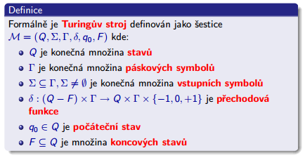
Turingův stroj
Na začátku výpočtu je Turingův stroj v počáteční konfiguraci a na pásce je zapsané vstupní slovo. Dále pracuje v jednotlivých krocích:
pokud je aktuální stav zároveň stavem koncovým, výpočet končí
čtecí hlava přečte jeden vstupní symbol z buňky, na které se právě nachází
pokud je v přechodové funkci pro aktuální stav a pro přečtený symbol definovaný přechod, provede se (v případě více možných přechodů u nedeterministických strojů se vybere jeden náhodně):
  změní se stav
  na aktuální pozici hlavy se zapíše příslušný symbol
  hlava se příslušným způsobem posune (či neposune)

Slide 150
Logické programování
Neprogramujeme postup řešení ale jen logická pravidla
Program podle nich provádí jen logický důkaz
Používá se Prolog nebo Gödel
  Fakt: dívka(monika).
  Otázka: ?- dívka(monika).
  Odpověď: yes.
Podporované možnosti: seznamy, pole, proměnné, řetězce, složitější struktury
Základní myšlenka: musíme vytvořit databází faktů a pravidel, ze kterých se pak vyvozuje nějaká informace

Slide 151
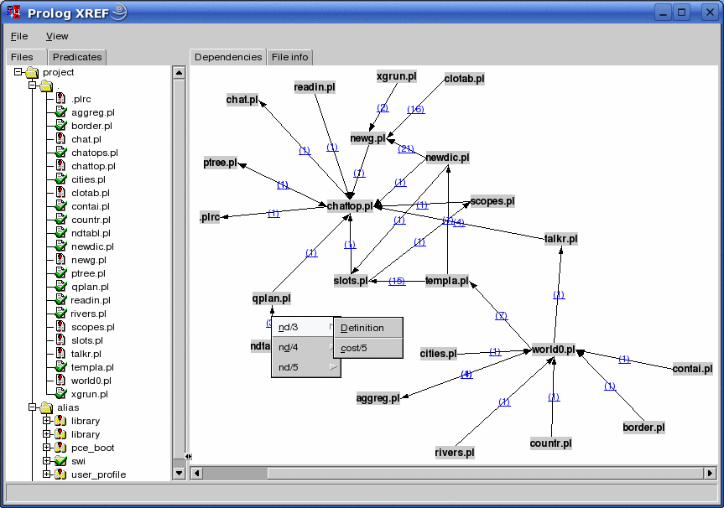
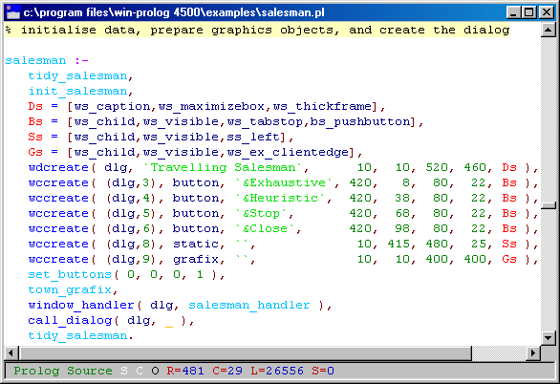
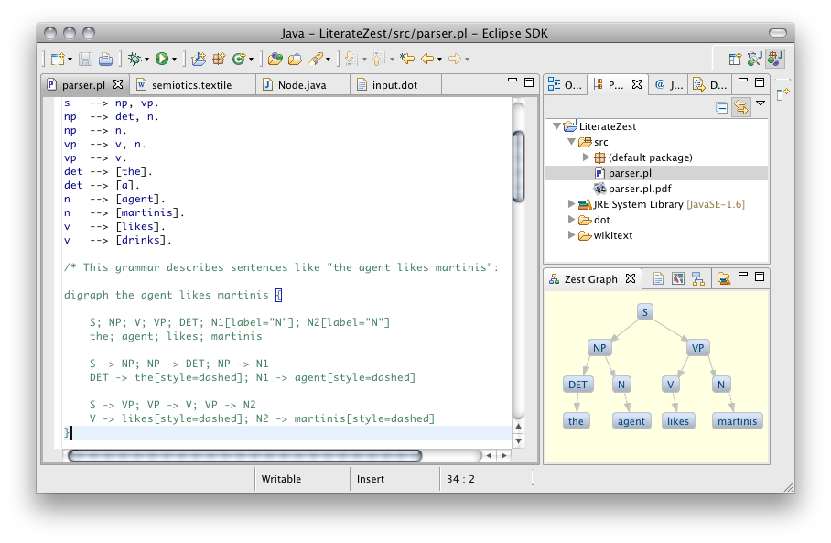
Prolog

Slide 152
Další technické možnosti
Genetické programování (Vytvoříme populaci entit a testujeme jejich chování. V druhém kroku vybereme ty nejlepší a snažíme se z nich vygenerovat novou nakříženou populaci. To opakujeme dokud nemáme dostatečně dobré řešení)
Expertní systémy
Dobývání znalostí (analýza obrazových a textových dat, získávání informací, které nejsou standardně dostupné přímo)
Strojové učení (založené na statistických metodách, často se kombinuje s dalšími formami)

Slide 153
IBM Watson
1997 IBM Deep Blue poráží Garrima Kasparova v šachu
IBM Watson:
  2880 procesorových jader architektury Power7 a 15 TB operační paměti svázaných linuxovým systémem
  Celkový výkon odpovídá 80 teraflops
  V paměti je zhruba 200 milionů stránek informací, tedy asi milion knih
  Učí se z vlastních chyb: Pokud totiž zjistí, že odpověď byla mylná, příště sám upraví konfiguraci jednotlivých algoritmů v případě podobné otázky
  Nehledá správné, ale nejpravděpodobnější odpovědi (podobně jako Popper)
Dnešní využití:
  Práce pro pojišťovnu
  Hledání talentů
  Analýzy sportovní dat

Slide 154
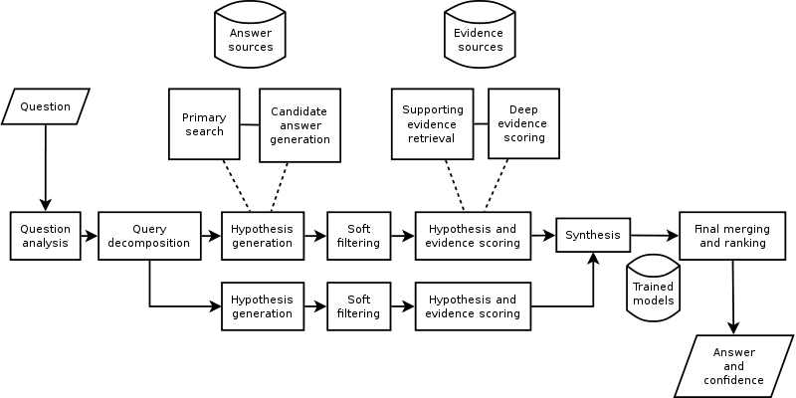
IBM Watson

Slide 155
Dialogové systémy

Slide 156
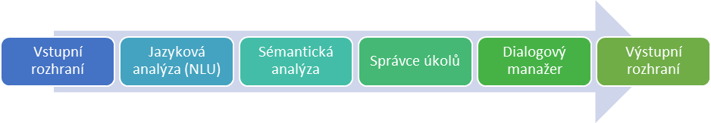
Schéma

Slide 157
Schéma
Rozpoznání řeči
Jazyková analýza
Expertní systém
Syntéza řeči

Slide 158
Principy užívané ve vývoji
Komunikace mluvenou řečí (někdy i psanou)
Multilingualita (ideální je vývoj pro více jazyků - Chomsky)
Inteligentní dialogové strategie (jak ověřit, zda si uživatel a počítač „myslí“ totéž)
Adaptace na uživatele (každý jsme jiný)
Schopnost učit se a přizpůsobovat (typicky neexistuje konečná množina informací, se kterými systém pracuje)
Zohledňují osobnost (učící se systémy)
Zohledňují emoce uživatel

Slide 159
Výhody
Komunikace je přirozená v mluvené řeči
Můžeme mluvit, aniž bychom přerušili další činnosti (řízení, práce se stroji,…)
Snadné ovládání
Vazba na humanitární informatiku
Vazba na asistivní technologie

Slide 160
Zpětná vazba
Snižuje riziko chyb nedorozumění:
  Aktuální
  Sumarizační
Možnost vzájemné interakce

Slide 161


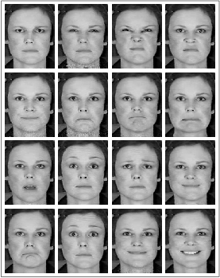
Řečový roboti

Slide 162
Modely dialogových systémů
Stavové automaty
Modely na bázi rámců
Modely na bázi agentů
… gramatiky, regulární výrazy, HIT, SDL, sítě přechodů

Slide 163
Mealyho automaty
A = (A, X, Y, λ, δ)
A, X, Y konečné neprázdné množiny
δ : A × X → A - přechodová funkce
λ : A × X → Y – výstupní funkce
A – množina stavů
X, Y – množiny vstupních a výstupních symbolů

Slide 164
Rámce
V rámci jednoho rámce se vyplňuje „formulář“. Jeden rámec odpovídá jednomu slotu. Sloty mohou být vyplňovány v různém pořadá.

Slide 165
Agenti
Aplikace má vlastní inteligenci a strategie chování, může se učit, interagovat s okolím a mít vlastní „emoce“
Využívá se umělé inteligence
Socialbot:
  102 Socialbotů, které se během osmi týdnů pokusily navázat přátelství s celkem asi 8570 uživatelů Facebooku;
  3055 jich přátelství potvrdilo;
  46.500 e-mailových adres;
  14.500 adres domů.
  Yazan Boshmaf, Ildar Muslukhov, Konstantin Beznosov, and Matei Ripeanu. The socialbot network: when bots socialize for fame and money. In Proceedings of the 27th Annual Computer Security Applications Conference (ACSAC'11), December 2011. Onlinehttp://lersse-dl.ece.ubc.ca/record/264

Slide 166
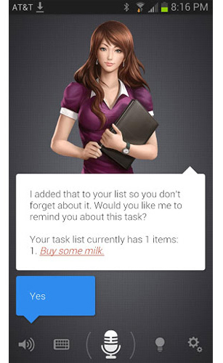
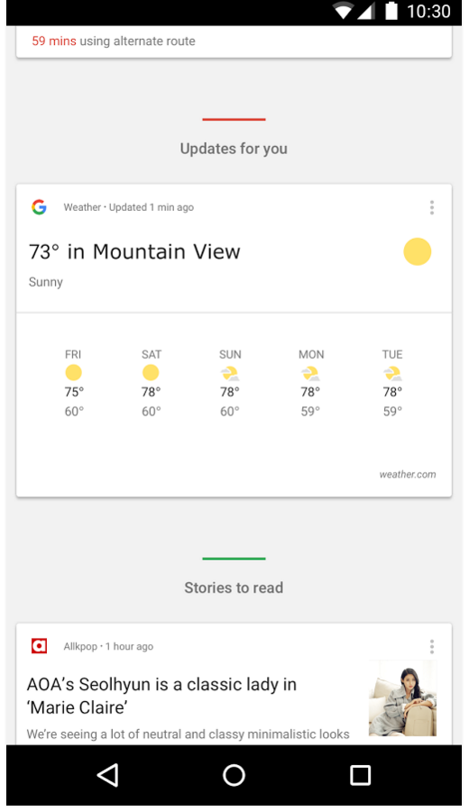
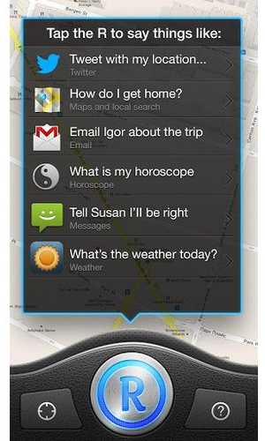
Virtuální asistenti
Komponenty
  Avatar
  Dialogový systém
  Znalostní báze
  +něco navíc
Příklady:
  Siri
  Google Now
  Cortana
  Evi
  Speaktoit assistant
  Robin

Slide 167
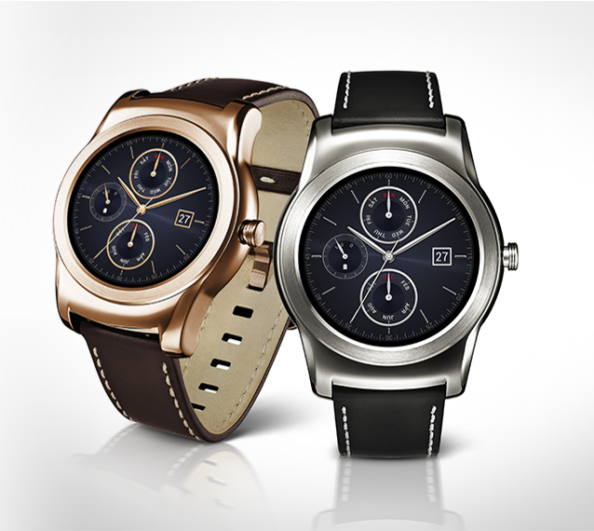
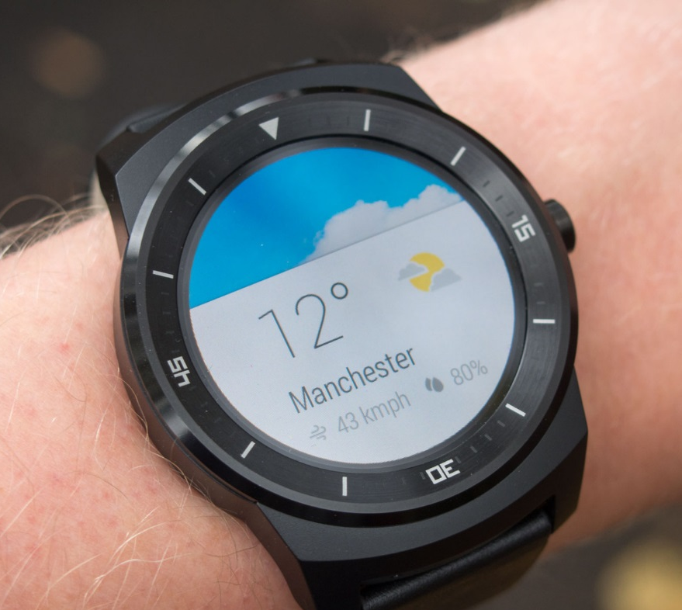
Možnosti
Hledání informací
Komunikace hlasem
Jak se dostanu domů?
Kdy mám schůzku?
Kolik jsem dnes ušel kroků?
…
Propojitelnost s nositelnou elektronikou

Slide 168
Limity
Limity dialogového systému: porozumění, jazykové bariéry
Hlasové ovládání se ne vždy hodí
Není to člověk
Stále omezené možnosti
Prostupnost dat mezi aplikacemi:
  Sémantický web
  Sémantický desktop

Slide 169
Využití ve vzdělávání
Kurátorský přístup k obsahu
Expertní systémy pro opravu chyb
Odbourání modelu klasického LMS
Možnost dialogu
Učení odevšud
Prostojové učení
Integrace vzdělávacího obsahu do jednoho prostředí
Personalizovaný a individuální přístup

Slide 170
Digitální pedagogika
Existují teorie jak má vypadat a pracovat živý učitel, ale ne digitální.
Existují teorie jak řešit strojové učení, ale ne učení strojů nebo stroji.
Jak se mění role vzdělání (co do obsahu i formy) v kontextu AI?
Jaká bude role virtuálního a fyzického učitele? Čím se budou lišit?
Jde o konkurenci nebo spolupráci?
Sociálně pedagogické problémy nejsou zanedbatelné.
Existují i problematická místa – digitální demence, psychologické problémy, technostres, možnost lehké manipulace s celým vzděláváním.
Neexistuje žádná standardizace.

Slide 171
Počítačové zpracování emocí

Slide 172
Co jsou emoce
Nikdo nemá jasnou definici
Hrají podstatnou roli v komunikaci, učení i pochopení
Existují emoce a racionalita?
Základní emoce: emoce, ze kterých lze poskládat celková emoce
Příklady:
  Descartes: Big six: Anger, Disgust, Happiness, Sadness, Fear, Surprise
  Arnold: Anger, aversion, courage, dejection, desire, despair, fear, hate, hope, love, sadness
  Izard: Anger, contempt, disgust, distress, fear, guilt, interest, joy, shame, surprise

Slide 173
Dva specifické pohledy
Software mající emoce
Emoce detekované strojem na lidech

Slide 174
Detekce emocí
Pasivní:
  Gesta rukou, chůze či obličej - https://is.mendelu.cz/eknihovna/opory/zobraz_cast.pl?cast=6149
  Emoce v hlase
Aktivní:
  Galvanický odpor kůže
  Měření tlaku
  Měření teploty
  Měření tepu
  Měření mozkové aktivity
  Měření hladiny hormonů
  EEG, EKG, …

Slide 175
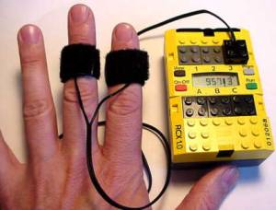
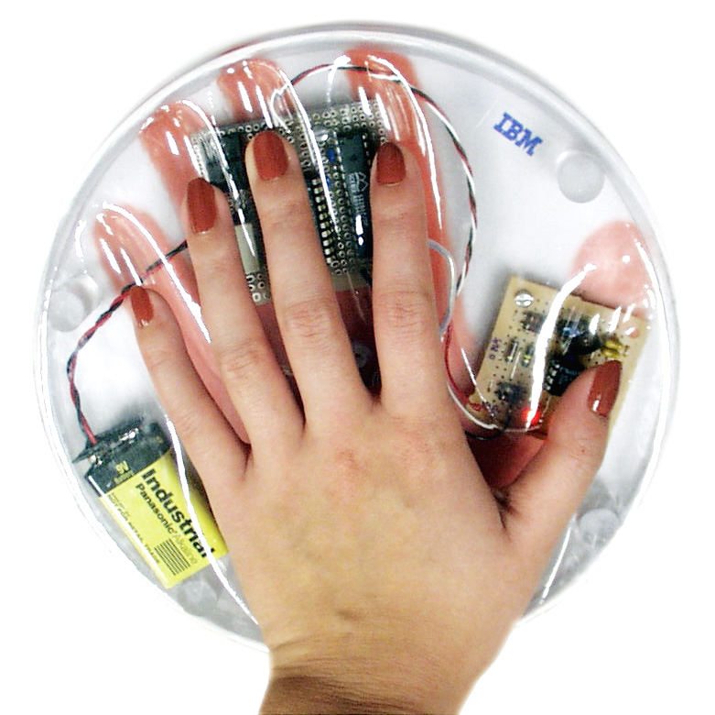
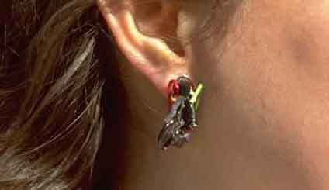
Detektory emocí

Slide 176
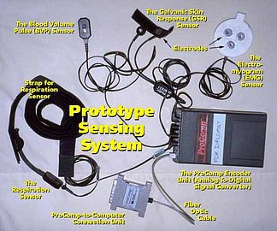

Slide 177
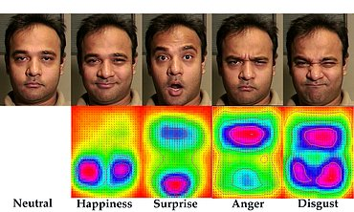
Práce s herci

Slide 178

Hněv nebo smutek?

Slide 179

Detekce emocí z obličeje
Práce s herci
Matematické modely – podobně jako rozpoznávání obličeje
Typicky zaměřené na ústa a oči. Dále se užívá obočí, celkový tvar obličeje…

Slide 180
Návrh systému

Slide 181



Slide 182
Analýza potřeb a stávajícího stavu
Rozhovory
Cesta službou
Dotazníky
Pozorování
Kniha přání a stížností
… informační systémy nejsou jen technická řešení …

Slide 183
Návrh řešení: UML
Standardizovaný způsob zápisu
Často se ale používá nestandardizovaně
Verze 2.4.1 byla schválena jako ISO/IEC 19505
Teoreticky nabízí možnost navrhovat graficky systém od prvních idejí po zdrojový kód
Cca 14 různých forem diagramů dávajících komplexní pohled na IS
Grafické návrhy jsou často doprovázené texty

Slide 184
Strukturní diagramy
Diagram tříd
Diagram komponent
Diagram složené struktury
Diagram nasazení
Diagram objektů
Diagram balíčků
Diagram profilů

Slide 185
Diagramy chování
Diagram aktivit
Stavový diagram
Diagram užití

Slide 186
Diagramy interakce
Diagram komunikace
Diagram interakcí
Sekvenční diagram
Diagram časování

Slide 187
Výhody a nevýhody
Pozitiva:
  Jednoduchý standardizovaný návrh
  Vede strukturu myšlení
  Možnost standardizace
  Možnost přímé implementace
  Metoda krok za krokem
  Velké množství softwaru pro tvorbu
Negativa:
  Nic člověka nenutí jazyk dodržovat
  Některé třídy jsou mírně redundantní
  Při existenci popisu přirozeným jazykem
  Přímá implementace je problematická
  Existují hybridní modely a řešení

Slide 188

Co to je?

Slide 189
Diagram užití
Actor a Use Case
Pomocí čárkované šipky a vazby <<include>>, která říká, že daná aktivita se vykonává vždy jako součást Use Case, ze které vychází.
Další možnou vazbou je <<extend>>, která je spojená s podmínkou, jež musí být splněná, aby se daná činnost vykonala.
K diagramu užití se obvykle píší komentáře. Ty se váží k jednotlivým Use Case (proto se číslují) a obsahují:
  Aktéry
  Podmínky pro spuštění
  Základní tok aktivity (aktivita většinou není atomická)
  Případné další scénáře
  Podmínky pro ukončení

Slide 190




Slide 191
Diagram tříd
Diagram tříd je specifickou formou zápisu vlastností chování jednotlivých objektů v systému.
Objektem, což je pro naše pojetí klíčový pojem, budeme rozumět určitou abstraktní entitu, která má korelát v reálném světě – tedy studenta, předmět, učitele, … Takový objekt může mít různé vlastnosti. Tou první je stav, což je charakteristika, která popisuje objekt v určitém časovém okamžiku. Například předmět může mít stav popsaný atributy:
  Kód = VIKMB18
  Název = Informační systémy ve vzdělávání
  Kredity = 4
  Vyučující = Michal Černý
  Ukončení = zápočet

Slide 192
Diagram tříd II
Graficky se třídy zakreslují jako obdélníky, které jsou rozdělené vodorovně na tři části. V první je zapsané jméno třídy, v druhé jsou její atributy a ve třetí části metody (tedy chování, co třída umí, co s ní lze dělat).
Dále lze mezi jednotlivými třídami zakreslovat různé druhy vztahů:
  Asociace zakreslujeme plnou čarou bez šipek a označují rovnocenný vztah mezi dvěma (nebo třemi objekty), jako je například učitel a předmět. Všechny objekty na sebe odkazují, ale přitom existují nezávisle na sobě.
  Agregace popisuje vztah mezi částí a celkem (například kurikulum se skládá z předmětů). Zapisuje se plnou čárou a u celku je malý kosočtverec. Lze popisovat také multiplicitu vazeb.
  Kompozice je podobná agregaci, zapisuje se stejně, jen kosočtverec je vybarvený. Část je na celku zcela závislá, nemá bez něj smysl. Když celek neexistuje, neexistuje ani ona.
  Generalizace je vlastnost, které jsme se již dotkli, a označuje nadřazenost či podřazenost pojmů (od podřazených pojmů jde k nadřazeným šipka).

Slide 193


Slide 194
Diagram aktivit
Aktivitou se v tomto diagramu chápe to, co je modelováno, tedy proces, workflow nebo procedurální logika. Aktivita může přebírat určité vstupy, mít výstupy a nějakou vnitřní strukturu, která je předmětem samotného modelování. Často se používá model, kdy relativně komplexní workflow navrhneme pomocí jednotlivých akcí, které jsou dále rozpracovány (tento druh aktivity se označuje jako vnořená akce). Každá aktivita má svůj počáteční bod (značí se plným kolečkem) a koncový bod (kolečko s puntíkem uprostřed).
Akcí se rozumí činnost, která má být vykonána a měla by mít v kontextu diagramu atomický charakter.
Aktivita se tedy skládá z akcí, mezi kterými se přechází pomocí šipek, které znázorňují tok aktivity. Na její hranu je možné umístit do hranaté závorky nějakou omezující podmínku pro vykonání příslušného „přepnutí akcí“. Pomocí kosočtverce je možné modelovat rozhodovací kroky, kdy typicky do něj vchází jeden tok a vychází toků více.

Slide 195

i

Slide 196
Prototypování
Prototypování lze v kontextu informačních systémů vnímat v několika jazykových i obsahových souvislostech, které na sebe určitým způsobem navazují:
  Návrh struktury ovládání a grafického rozhraní je prvním krokem, který je s tvorbou prototypu spojen. Na tuto oblast se zaměříme dále. (Většinou se dá užít Storyboard – například v Pencil)
  Tvorba nehotové části systému, která má ale všechny potřebné funkce pro to, aby mohla být testována. Není většinou spojená s daty, nemusí řešit interoperabilitu a další témata, která se vynořují až při samotné implementaci, ale měla by umožnit testování buď celého systému nebo jeho části uživatelem a ladění chyb.

Slide 197
Prototypování II
Lze rozdělit Lo-fi a Hi-fi prototypy
Součástí prototypování je také návrh GUI a HCI:
  jednoduchost,
  konzistence všech postupů, grafických prvků, dialogů, ovládání,
  možnost se vrátit,
  předcházení chybám,
  snaha o předvídatelnost.
Lze využít systémy jako Proto.io, Marvel či InVision

Slide 198
Testování
A/B testování
Eye tracking
Práce se scénáři
Myšlení nahlas
Analýza chování na stránce
Rozhovory
Validace a standardizace (přístupnost)

Slide 199
Heuristické testování
Dvě kola testování (flow a jednotlivosti)
Stupnice chybovostí 1-5 (opačně než ve škole)
Ideálně 4-5 osob

Slide 200
Deset funkčních heuristik podle Nilsena
Viditelnost stavu systému
Shoda mezi systémem a reálným světem
Uživatelova kontrola nad systémem
Konzistentnost systému
Prevence chyb
Minimalizace práce s pamětí uživatele
Flexibilita a uživatelský komfort
Estetický a minimalistický design
Návrh řešení problému
Přítomnost nápovědy či návodu

Slide 201
Příklad LMS: Moodle a Google Classroom

Slide 202
Příklady otevřených prostředí
eFront Open Source LMS
Forma Learning Management System
BusinessLMS by LMS Global
ATutor's LMS by ATutor
Chamilo's LMS
Sakai OAE
ILIAS
Open edX
Moodle

Slide 203



Moodle
Modular Object-Oriented Dynamic Learning Environment
Open source LMS

Slide 204
Moodle
MOODLE = modular object-oriented dynamic learning environment
GNU-GPL
První verze 1999, doba podpory je dva roky na verzi, pak je třeba provést upgrade
„Existuje minimálně 7 miliónů kurzů, které prochází asi 70 miliónů unikátních uživatelů z 227 zemí světa. Nejvíce registrovaných webů s Moodle mají USA – 8600, následované Španělskem 4700, Brazílií 3700 a téměř třemi tisíci ve Spojeném království.“
Problémem je velká fragmentace - největší podíl má verze 1.9 z roku 2008, která nemá již tři roky technickou podporu ani bezpečnostní úpravy.

Slide 205
Technické parametry
Moodle je vyvíjen v Apache a PHP, pro svůj chod potřebuje databázi (podporovány jsou PostgreSQL, MySQL a MariaDB a částečně Oracle)
HW : 160 MB místa na samotnou instalaci (k tomu je ale připočíst prostor pro materiály, vzhledy, pluginy, data o uživatelích atp.), požadavky
procesor s 1 GHz, ale doporučena je dvojnásobná
256 MB RAM, což je ale spíše symbolické. Pro reálný chod s více uživateli lze počítat přibližně s 1 GB na 20 osob pro rychlý a stabilní běh. Což u velkých kurzů není v součtu málo.
Instalace samotná probíhá téměř automaticky z prostředí webového prohlížeče. Před jejím spuštěním je třeba ručně vytvořit databázový záznam (čtyři prázdné tabulky s patřičnými přístupovými právy) a adresář na disku, ideálně mimo webově dostupnou část. Pak již stačí jen proklikat instalaci.
Moodle má také podporu lokální instalace

Slide 206
Základní moduly
Slovníky a databáze
Ankety, průzkumy, dotazování
Diskusní fóra
Chat
Testy
Přednáška
Workshop
Wiki
…

Slide 207
Monitoring činností
Event monitoring
Souhrnné statistiky
Participation report
Activity report
Log soubory
Odznáčky
Externí nástroje: Piwik Analytics či SmartKlass,…

Slide 208
Google Classroom: LMS pro blended learning

Slide 209
E-learning x LMS
E-learning: forma vzdělávání (Piaget: vzdělávání jako obousměrná komunikace)
LMS: softwarová komponenta zajišťující komplexní správu vzdělávacích procesů, aktivit, studentů, testů, materiálů,…
Na první pohled ne nutně související vazba, ale "The medium is the message„ ‎Marshall McLuhan

Slide 210
Blended learning
Blended learning: kombinace kontaktní a e-learningové výuky
E-learning typicky podpora presenčního vzdělávání
Škola²¹: dobrá škola by měla mít e-learning. Ale jaký? K čemu? Proč?

Slide 211
Problémy s klasickými LMS
Příliš robustní architektura
Často jednosměrná komunikace (x participativní a kompetenční učení, P2P learning)
Nezakotvenost v pedagogických teoriích
Tvorba modulů vyžaduje určitý rozmysl, zabere čas a je třeba plánovat
Typicky odděluje komunikaci od učení

Slide 212
Převrácená třída
Akcent na práci žáků
E-learning nese aktuální obsah pro práci a rozšiřujcí studium
Učitel v něm musí sledovat aktivitu žáků a jejich aktuální problémy
Snaha aktivizovat a mluvit stejným (vizuálním?) jazykem
Vícerychlostní model studia
Možnost práce s nadanými žáky
Typická je podpora samostudia ve výkladových pasážích
Jde o projev BL

Slide 213

Google Classroom

Slide 214

Google Classroom II.

Slide 215
Google Classroom III.
Pokus o LMS prostředí podobné Facebooku či Twitteru
Přímá podpora převrácené třídy (ale ne úplně dotažená)
Žádné týdny, témata, jen tok informací a možnost přímé diskuse
Dobré napojení na Google aplikace
Práce v rámci jedné Google Apps domény

Slide 216
Alice Keeler: možnosti využití
Sdílení dokumentů a zdrojů se studenty
Užití aplikace Classroom jako informačního systému s upozorněními
Užití pro komunikaci žáků s učiteli. Odevzdaným úkolem nebo komentářem mohou dát najevo, že mají zadání hotové a čekají na další práci
Omezení podvodů – oproti odevzdávání do společné složky se zde hůře podvádí. Student také nemůže snadno (aniž by byl odhalen) nasdílet dokument spolužákovi
Posílání e-mailu studentům
Tvorba rychlého playlistu z videí na YouTube
Diskusní platforma k jednotlivým tématům
Získání dobrého přehledu o práci jednotlivých studentů

Slide 217
ScORM, xAPI a Mozilla Open Badges
Aneb přenositelnost informací

Slide 218
SCORM
Sharable Content Object Reference Model v roce 2000
Všechna data pochází z LMS
Teoreticky umožňuje přenos vzdělávacích objektů i celých kurzů
Založené na XML
64 prvků, ale velká většina volitelných, nepovinných, slabý referenční model -> flexibilní využití, všestrannost,… ale prakticky problematický přenos dat mezi aplikacemi
Existují i nové verze jako je SCORM 2014 (4. generace)
Podporováno Moodle a řadou dalších LMS

Slide 219
xAPI
Snaha nahradit SCORM
Velká část aktivit mimo LMS, ale v PLE
Založené na tripletu z RDF:
  John Connor scored “90%” on “The War of 1812, Assessment”
  John Connor satisfied objective “Battles of the War of 1812”
  John Connor mastered objective “The War of 1812” to level “1”
Složeno z několika částí (hlavně API pro LMS či PLE)
Podpora mobilních zařízení a především hraní her
Za vývojem stojí Rustici Software

Slide 220
Mozilla Open Badges
Open Badge Infrastructure:
  Pro uživatele či sběratele (přes Perosna) – ochrana soukromí, možnost presentace, přehled o osobním pokroku
  Pro poskytovatele
  Otevřený kód
  Snadná přenositelnost data
  Transparentní data
Odznaky:
  Obrázek ve formátu SVG či PNG a metadata v JSON.
  Možnost tvorby závislostí
  Možnost skrývání nebo presentování
  Možnost ověřování

Slide 221
Školní systémy

Slide 222
Základní funkce
Matriky
Třídní kniha
E-žákovská
Rozvrhy
Knihovní moduly
Rozvrhy
E-mail
Základní e-learning
Vysvědčení
Statistické výkazy
…

Slide 223
SAS
SAS umožňuje vedení školní matriky a předávání údajů ze školní matriky, vzájemnou provázanost dat, možnost práce v sítích, přístupová práva k modulům a funkcím pro každého uživatele, možnost výběru dat podle zvolených podmínek, tisky seznamů, karet, dopisů, vysvědčení, formulářů ve všech modulech.
Mimo matriku a její komplexní správu se nabízí také elektronická třídní kniha, práce s průběžnou klasifikací, tisk vysvědčení. Především větší školy uvítají možnost sestavování rozvrhů na základě předem zadaných parametrů s automatickou detekcí kolizí. Na tento systém je navázán systém správy suplování.

Slide 224
Bakaláři
Bakaláři jsou druhým komplexním informačním systémem pro školy – od mateřských až po střední. V roce 2014 používalo v ČR systém Bakaláři více než 3500 škol. Systém je modularizovaný, takže některé školy využily jen práci s matrikou, avšak přes 2000 škol také tvorbu rozvrhu, 1400 škol internetovou žákovskou knížku a skoro 1200 škol vlastní licenci pro elektronickou třídní knihu.
Modulární výstavba, podpora mobilní aplikace.

Slide 225
Škola Online
Čistě cloudová aplikace.
Spíše jednodušší prostředí.
Učitelé mají přístup ke své části školní matriky, třídní knize, hodnocení žáků, školní knihovně na organizaciškolního klubu či družiny. Zajímavým je pak nástroj pro komunikaci, který umožňuje posílat e‐maily nebo SMS buď vybrané skupině osob, nebo jednotlivcům. Jestliže je zpráva poslána uvnitř systému, lze sledovat, kdo si ji přečetl, kdo ne. Dále je k dispozici prostředí pro jednoduchý e‐learning nebo organizaci osobního portfolia.
Prostředí je rozdělené podle rolí – rodiče, učitelé, administrátoři.
Integrace s Office 365.

Slide 226
Nástroje pro návrh vlastního IS
https://moqups.com/#!/ - bez registrace, pěkný, rychlý tradiční
https://ninjamock.com/ - jednodušší, finančně výhodný
https://creately.com/app/ - umí skoro vše, i UML, avšak není úplně přehledné, problém s menu s objekty
https://www.draw.io/ - jednoduché UML
https://www.gliffy.com/ - fajn věc na UML, ale také schémata libovolného druhu
https://www.lucidchart.com/ - něco mezi Gliffy a draw.io s ne úplně logickým ukládáním dat, RT spolupráce
https://marvelapp.com/# - pěkné, přehledné HiFi

Slide 227
Další doporučená literatura
SIEMENS, George. Connectivism: A learning theory for the digital age. 2014. Dostupné z: http://er.dut.ac.za/bitstream/handle/123456789/69/Siemens_2005_Connectivism_A_learning_th eory_for_the_digital_age.pdf?sequence=1.
SIEMENS, George. Connectivism: Learning as network‐creation. ASTD Learning News, 2005, 10.1.
SMITH, Elizabeth A. The role of tacit and explicit knowledge in the workplace.Journal of knowledge Management, 2001, 5.4: 311‐321.
TONDL, Ladislav. Člověk ve světě techniky: nové problémy filozofie techniky. Vyd. 1. Liberec: Bor, 2009, 197 s. ISBN 9788086807645.
PIAGET, Jean. Psychologie inteligence. Vyd. 2., v nakl. Portál 1. Praha: Portál, 1999, 164 s. Studium. ISBN 80‐7178‐309‐9.
PETER BERNUS, Kai Mertins. Handbook on architectures of information systems. Berlin: Springer, 1998. ISBN 9783662035269.
HOLUBOVÁ, Irena a Jaroslav POKORNÝ. XML technologie: principy a aplikace v praxi. 1. vyd. Praha: Grada, 2008, 267 s. Průvodce (Grada). ISBN 978‐80‐247‐2725‐7.
ŠARMANOVÁ, Jana. Informační systémy a datové sklady. Ostrava: Vysoká škola báňská ‐ Technická univerzita, 2008, 1 CD‐ROM. ISBN 978‐80‐248‐1500‐8.
HRONEK, Jiří. Informační systémy [online]. Olomouc : Katedra informatiky. Přírodovědecká fakulta. Univerzita Palackého, 2007 [cit. 2016‐01‐02]. Dostupné z WWW: https://phoenix.inf.upol.cz/esf/ucebni/infoSys.pdf
FOWLER, Martin. Destilované UML. 1. vyd. Praha: Grada, 2009, 173 s. Knihovna programátora (Grada). ISBN 978‐80‐ 247‐2062‐3

